Slide 1
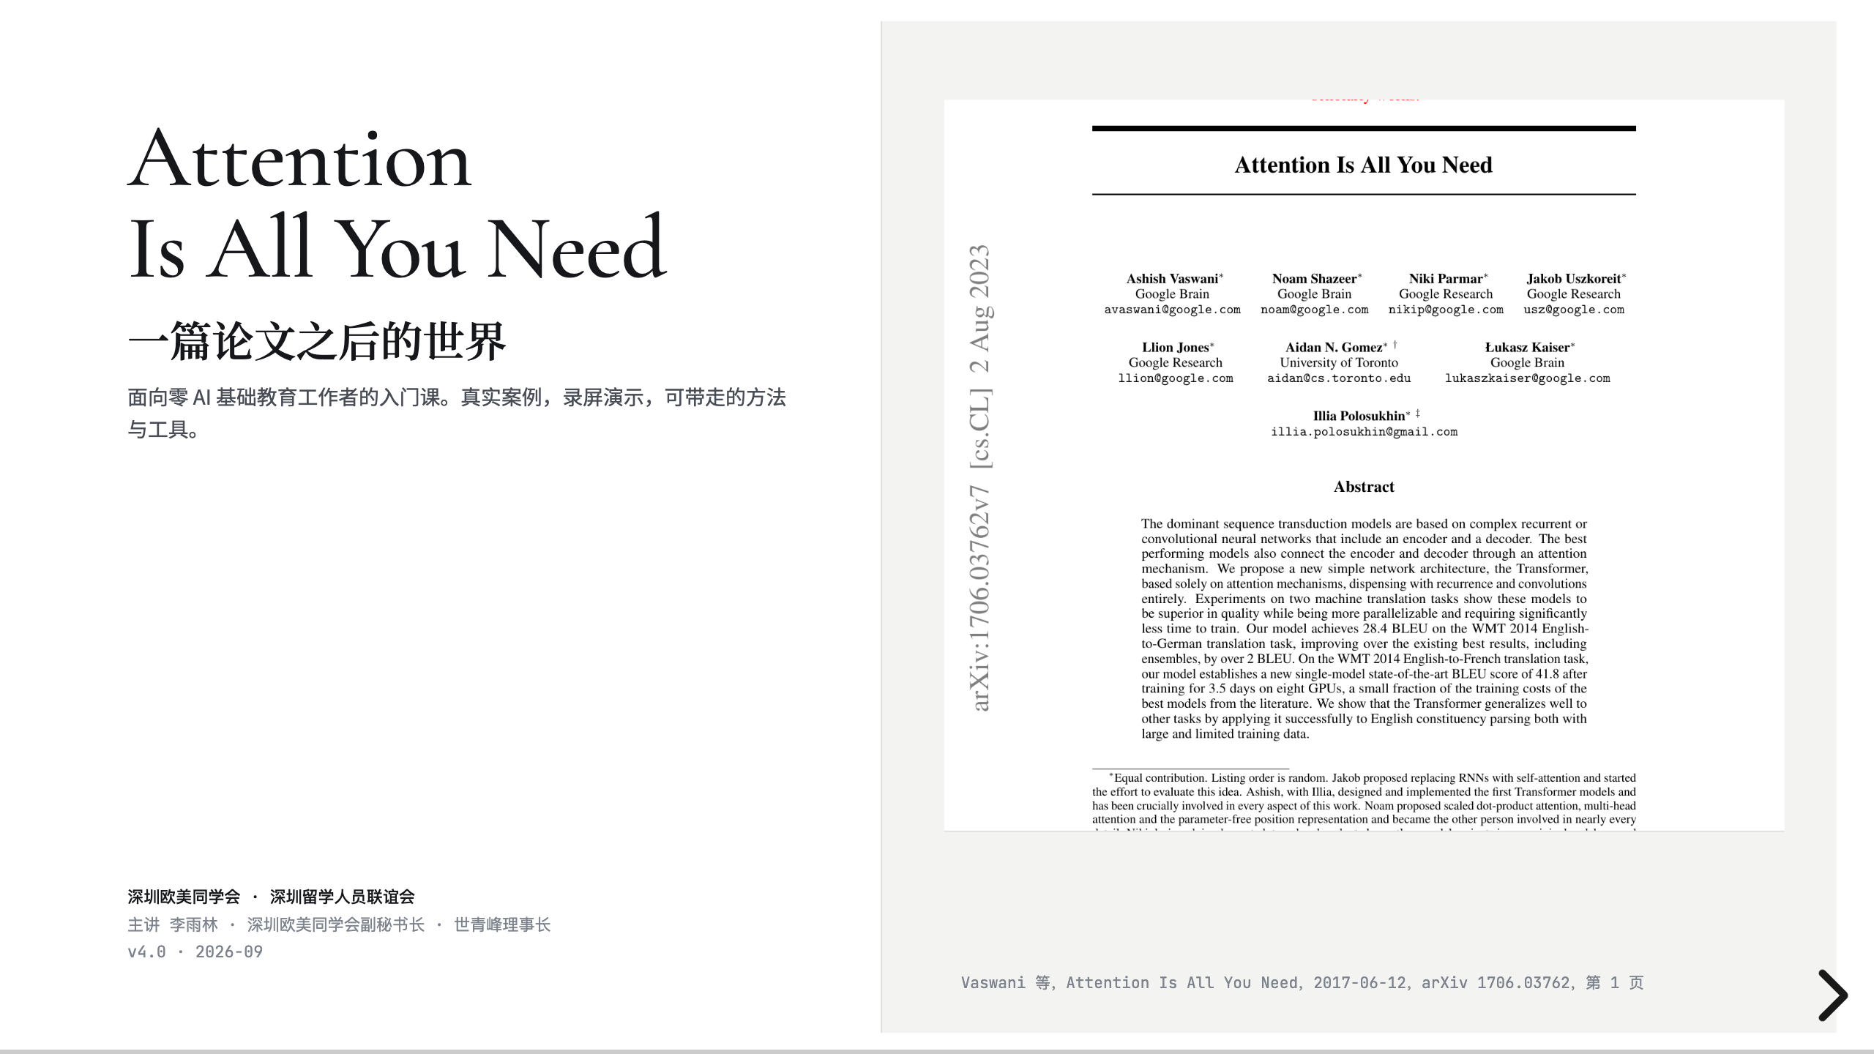
Notes:
站定，读日期与标题。举手：用过豆包、Kimi、DeepSeek、ChatGPT 的老师。

Slide 2
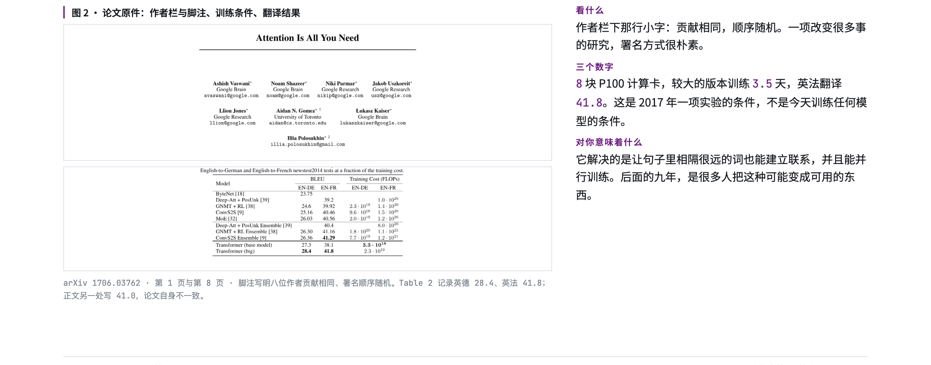
序章 · 一篇论文之后 · 2017，一个翻译问题 02
2017：一个翻译问题，打开新的可能
八位作者用十五页解决一个翻译问题。三个数字，说明它在 2017 年的规模。
arXiv 1706.03762 · 摘要、§1、§5.2、§6 Table 2 · 长期有效 · 核验 2026-09-05
Notes:
对八位作者与训练条件各停一拍。只指一次出处，不逐个读姓名。

Slide 3
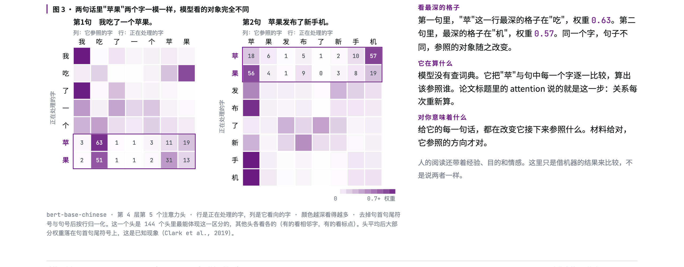
序章 · 一篇论文之后 · 同一个词，为什么含义不同 03
同一个"苹果"，为什么会有不同含义
模型看一个字，要看句子里别的字。看哪几个、看多重，由整句话算出来。下图是真实模型的计算结果。
计算：本机运行 bert-base-chinese（Google，2018），数据 样页/attn2.json · Vaswani et al. 2017 · Clark et al. 2019, arXiv 1906.04341 · 长期有效 · 核验 2026-09-05
Notes:
先读两句，各给 3 秒。指"苹"那一行最深的格子。不引入公式。

Slide 4
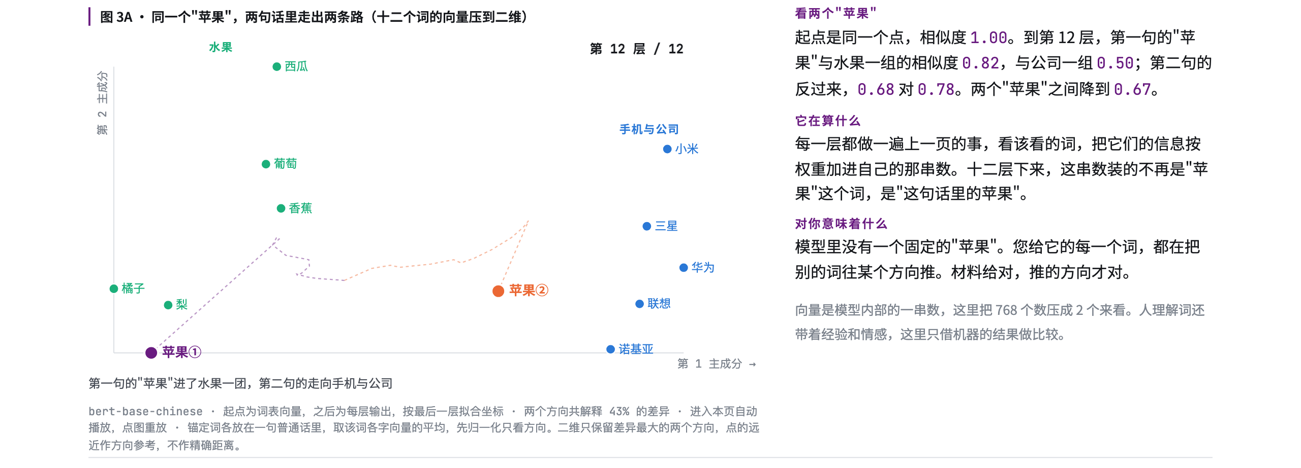
序章 · 一篇论文之后 · 看完它看谁，再看它把词变成了什么 03A
同一个"苹果"，被句子推到了两个地方
模型里，每个词先是词表上的一串数，两句话里的"苹果"完全相同。经过十二层注意力，它吸进了周围的词，一个走向水果，一个走向手机公司。这是真实模型算出来的。
计算：本机运行 bert-base-chinese（Google，2018），脚本 样页/vec2d_compute.py，数据 样页/vec2d.json · Vaswani et al. 2017 · Devlin et al. 2018, arXiv 1810.04805 · 长期有效 · 核验 2026-09-13
Notes:
动画约八秒，讲到"起点重合"时先别翻页。指两团的名字，再指两个"苹果"。数字只读 0.82 和 0.78 两个。不引入"向量"以外的术语。

Slide 5
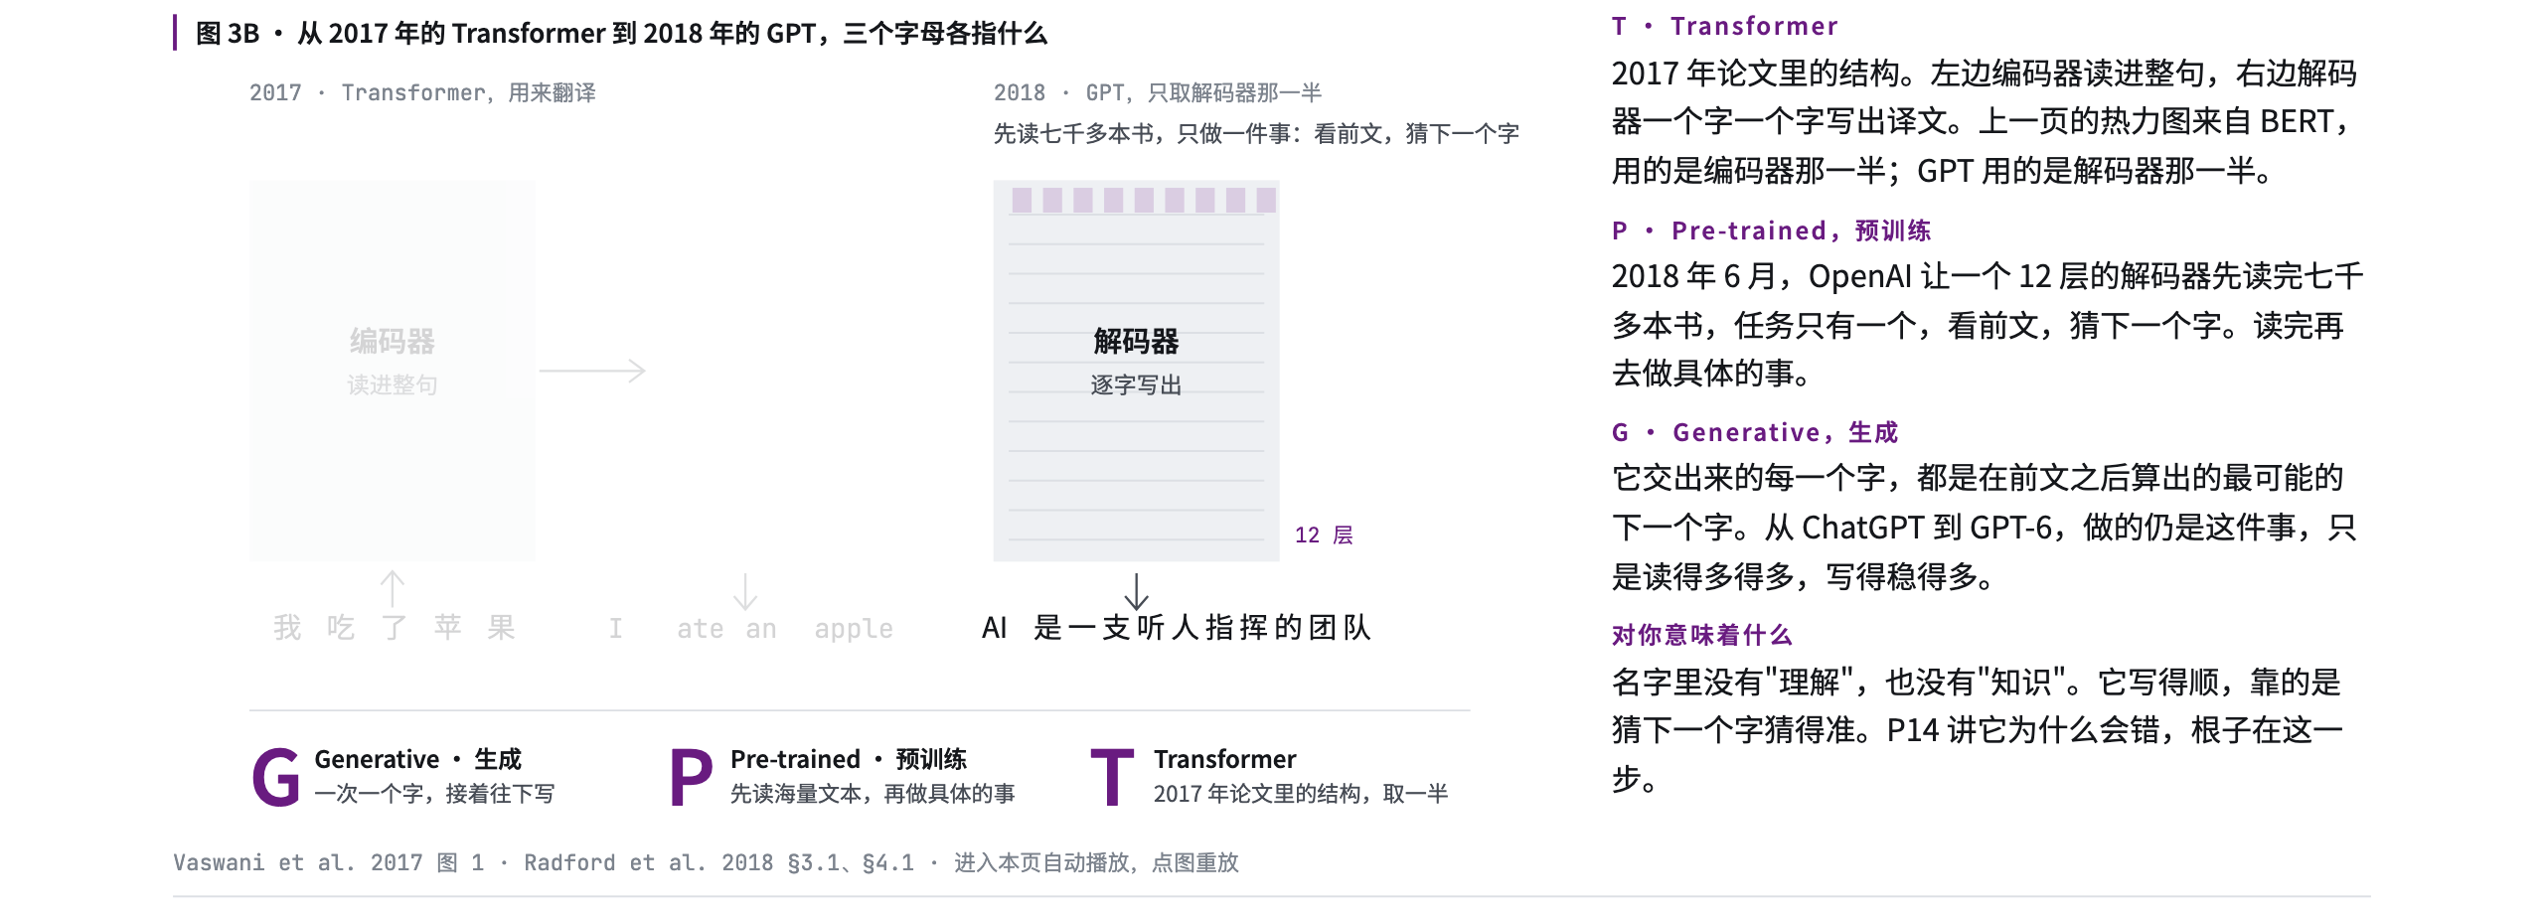
序章 · 一篇论文之后 · GPT 的 T 是什么 03B
GPT 的 T，就是这篇论文里的 Transformer
ChatGPT 名字里的 GPT，全称 Generative Pre-trained Transformer。T 是 2017 年这篇论文里的结构，2018 年 OpenAI 只取了它的一半，先读书，再一个字一个字往下写。
Vaswani et al. 2017, arXiv 1706.03762 图 1 · Radford et al. 2018, Improving Language Understanding by Generative Pre-Training, OpenAI, §3.1、§4.1 · Devlin et al. 2018, arXiv 1810.04805 · OpenAI, GPT-4 Technical Report, 2023, arXiv 2303.08774 §2 · 长期有效 · 核验 2026-09-13
Notes:
两分钟。先指标题里的 T。动画按 T、P、G 的顺序亮，跟着念。不讲层数以外的任何参数，不写公式。有人问 BERT 和 GPT 哪个好，答一句：一个读，一个写，用途不同。

Slide 6
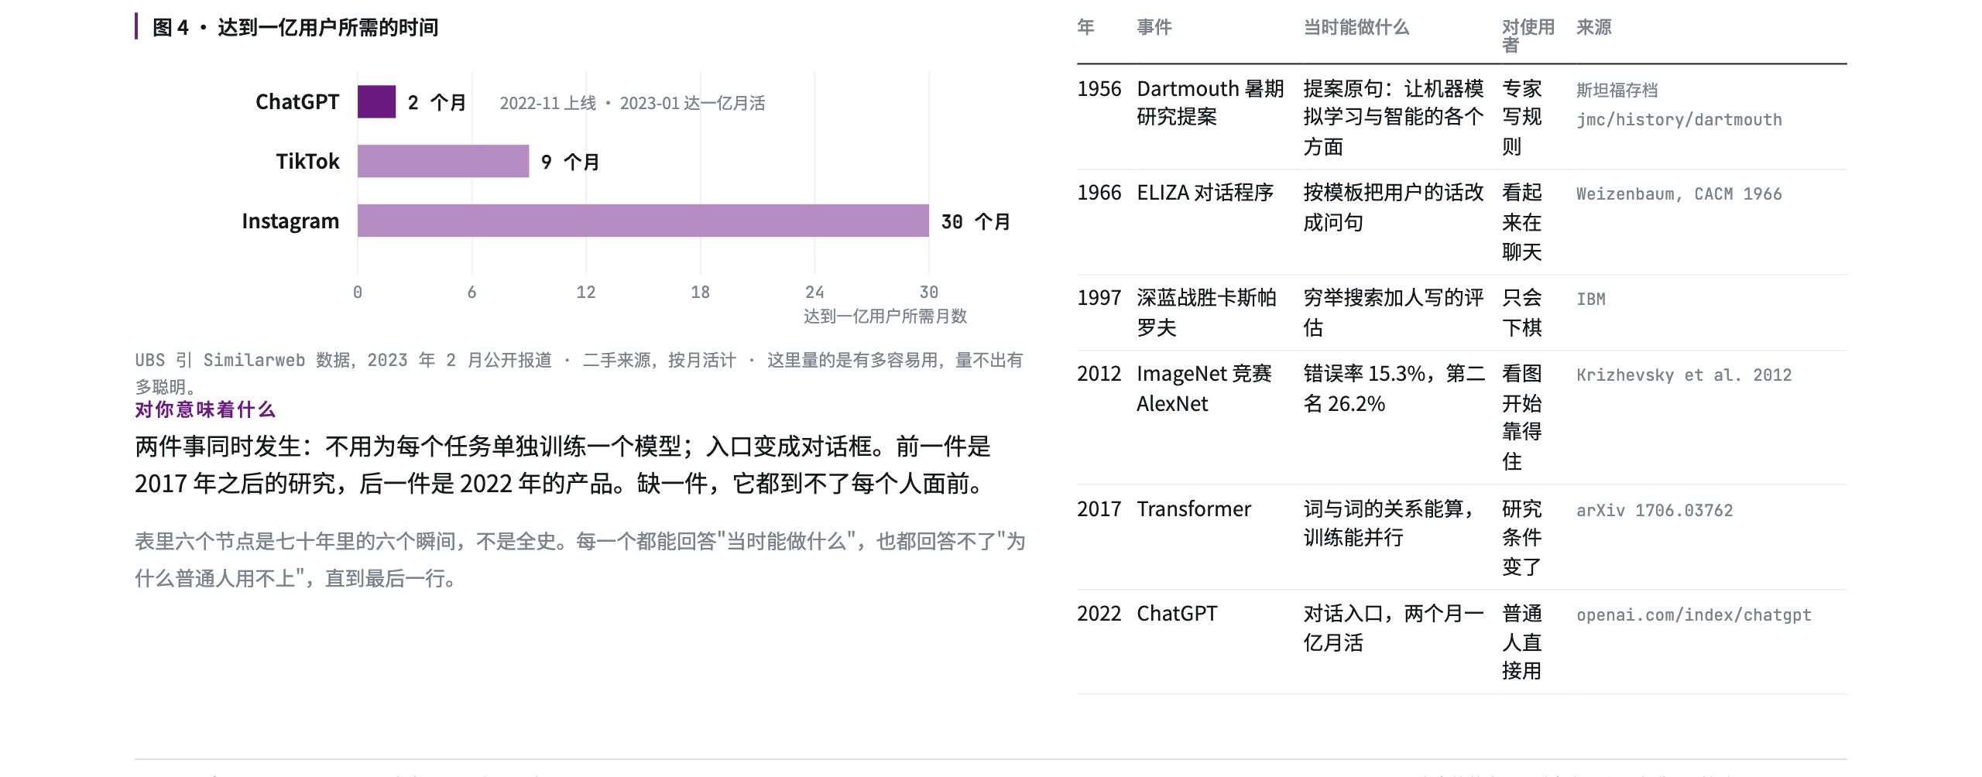
序章 · 一篇论文之后 · AI 早已存在，为什么后来走到每个人面前 04
AI 早已存在，为什么后来走到每个人面前
人工智能研究了七十年，多数时间留在实验室和专业软件里。2022 年之后，用它不用学软件，只要会提问。
Reuters/UBS 2023-02-01 · 各条目一手来源见表 · 会变的信息 · 以官方页当日为准 · 核验 2026-09-05
Notes:
先指条形图，再指表的最后两行。

Slide 7
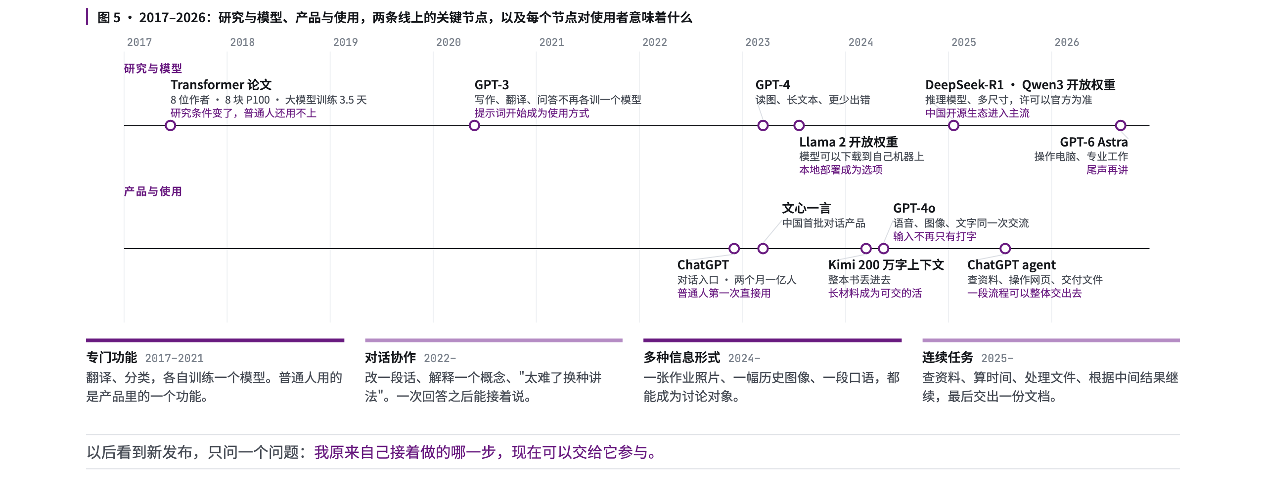
序章 · 一篇论文之后 · 每个节点只问一件事：这时，我能怎样使用它 05
九年，改变了我们能交给 AI 的工作
上行是研究与模型，下行是产品与使用，常相隔一到两年：2017 年的论文，2022 年才成为普通人能用的对话产品。
arXiv 1706.03762 · openai.com/index/chatgpt · hello-gpt-4o · introducing-chatgpt-agent · arXiv 2501.12948 · ai.meta.com/llama · openai.com/index/gpt-6-astra · "两个月一亿人"为公开报道口径 · 会变的信息 · 每年补节点 · 核验 2026-09-05
Notes:
不逐个背年份。每个节点只问：这时我能怎样使用它。

Slide 8
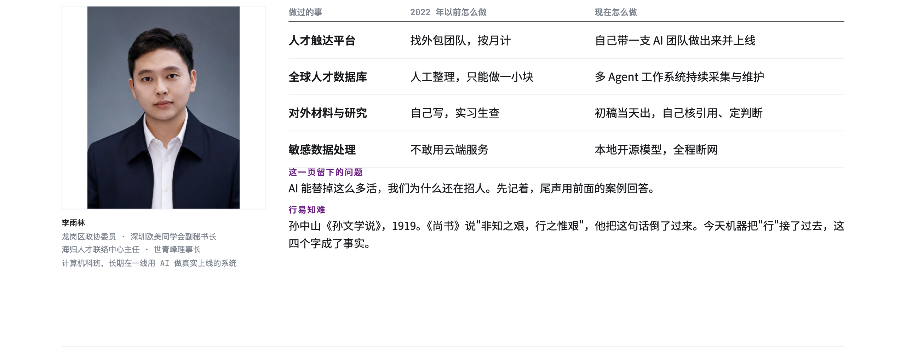
序章 · 一篇论文之后 · 我的工作方式变了，为什么还需要招人 06
我的工作方式变了，为什么还需要招人
AI 是一支听人指挥的团队，不是更聪明的搜索框。学会指挥它，人的认知也得跟着升一级。
本人经历 · 2026-09 · 讲师经历 · 本人确认 · 核验 2026-09-05
Notes:
讲自己的四件事，各一句。留下问题，不答。

Slide 9
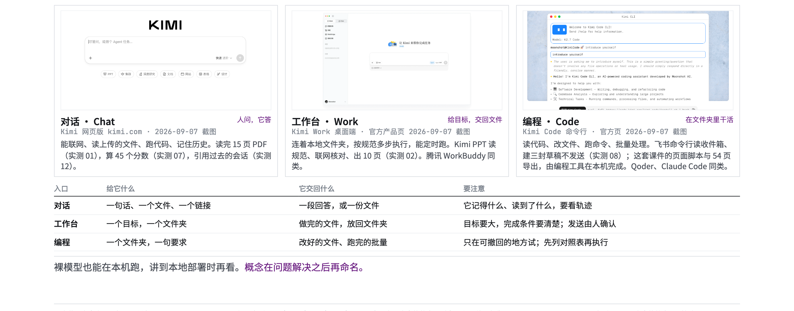
第一章 · 认识你的 AI · 同一个模型，三种入口 07
模型的能力，怎样变成手里的产品
同一个模型装进不同入口，能做的事不同。选入口，看它能不能接上手头的材料和工具。
三张截图为官方页面与网页版实际界面，2026-09-07 · 证据见实测 01 / 02 / 07 / 08 / 12 · 产品名属会变的信息，以官网当日说明为准 · 实测记录 · 会变的信息 · 核验 2026-09-07
Notes:
三格各一句：你给它什么，它交回什么。不讲参数，不比谁聪明。

Slide 10
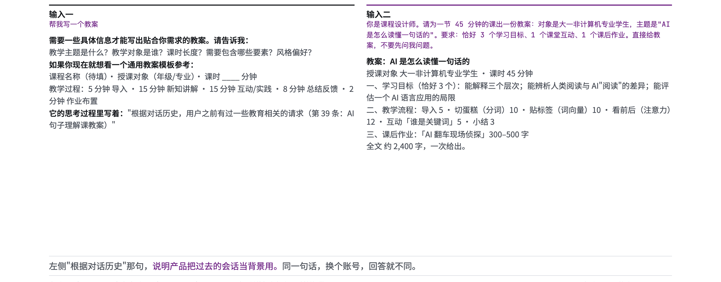
第一章 · 认识你的 AI · 第一次卡住：只说"写一个教案" 08
只说"帮我写一个教案"，它给出什么
两次真实输出并排。不给条件，它反问五个问题，附一份通用模板；条件写清，直接给完整教案。
实测 12（2026-09-05）与实测 10（2026-09-04），Kimi K3，会话链接与全文随课程材料提供 · 实测记录 · 核验 2026-09-05
Notes:
先读左边的反问。指"根据对话历史"那句。再读右边的第一行。

Slide 11
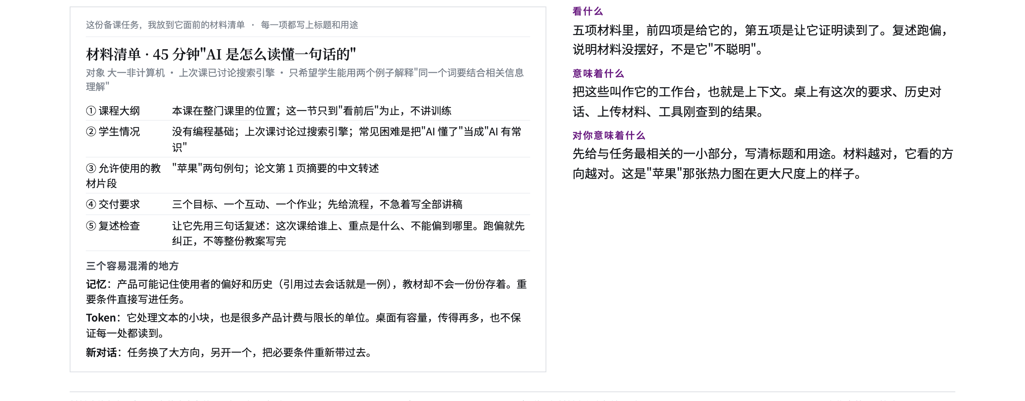
第一章 · 认识你的 AI · 第二次卡住：它不知道这批学生是谁 09
上下文：把它这次需要的材料准备好
模型这次能用的，只有放到它面前的材料。训练时学的知识，和这次给它的材料，是两回事。
材料清单为本课备课任务的真实条件；记忆证据见实测 12；Lost in the Middle（Liu et al. 2024, TACL）说明长材料未必全部被用到 · 长期有效 · 核验 2026-09-05
Notes:
一项项指过去。第五项停一拍：让它复述。

Slide 12
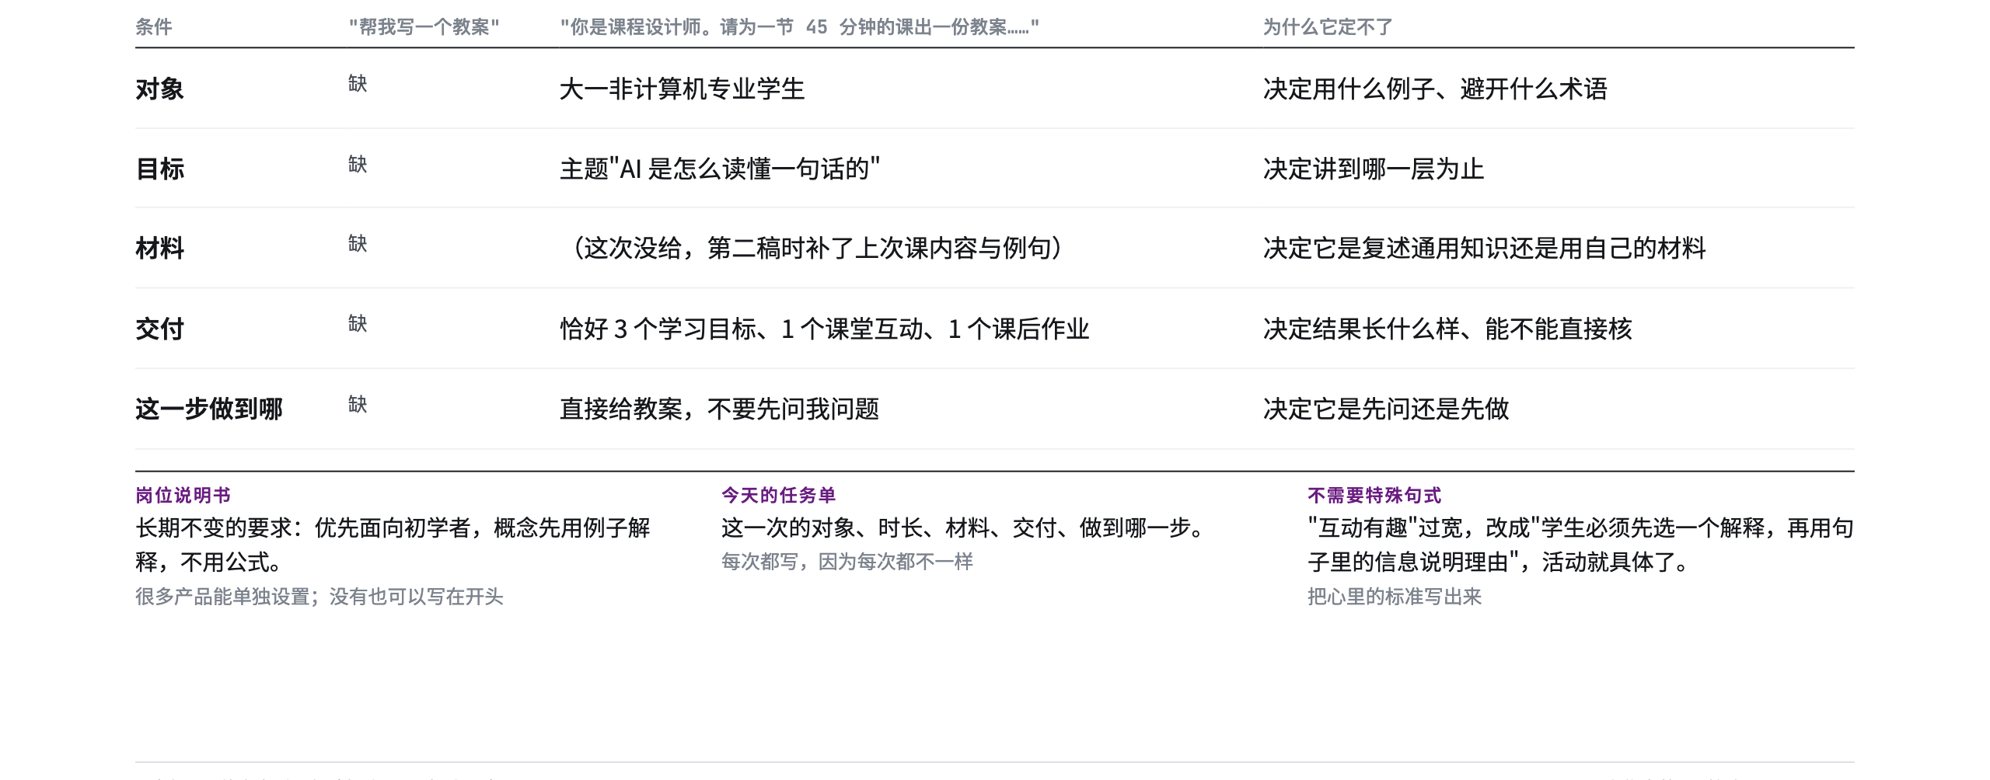
第一章 · 认识你的 AI · 第三次卡住：说了，但没说清 10
Prompt：从一句请求到一份任务说明
两条真实提示词逐项拆开。第二条多出的，是五个只有自己能定的条件。
两条提示词均为实测原文（实测 12、实测 10） · 长期有效 · 核验 2026-09-05
Notes:
逐行指。第五行停一拍：先问还是先做，你说了算。

Slide 13
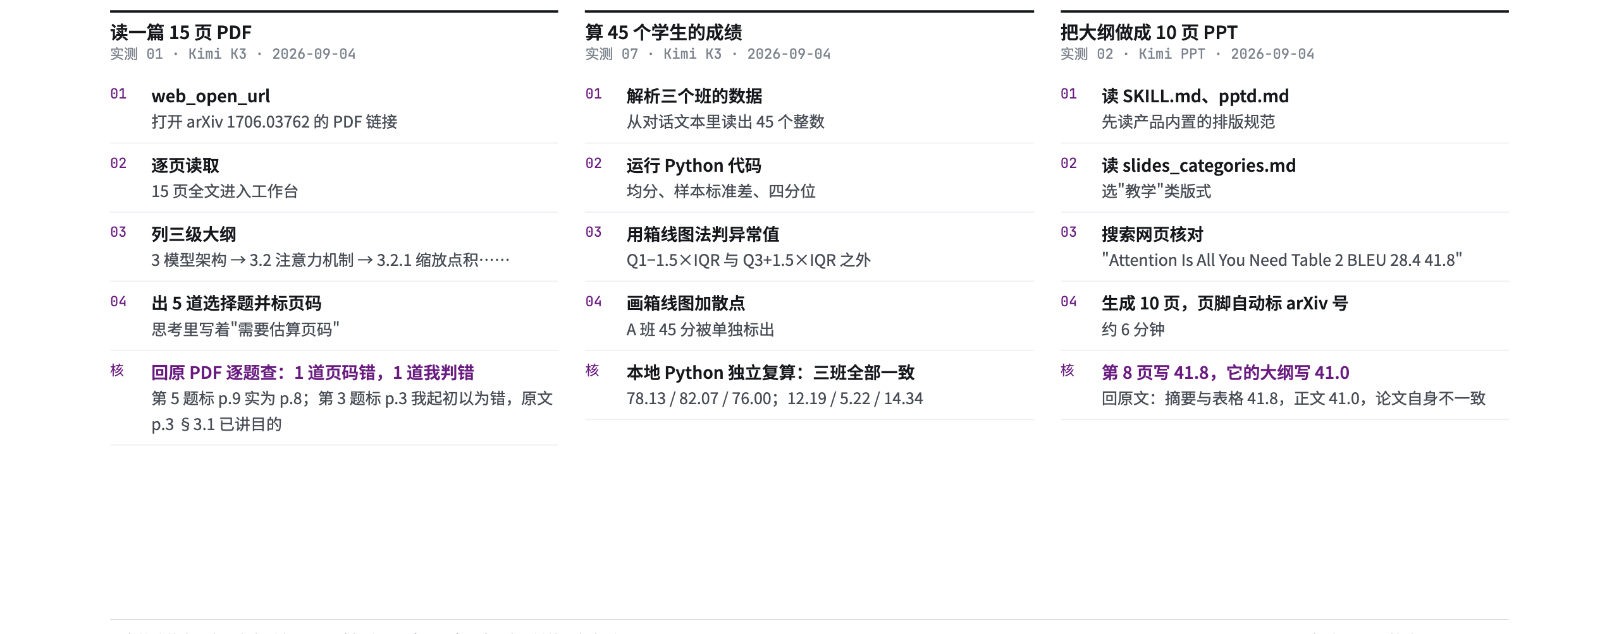
第一章 · 认识你的 AI · 第四次卡住：它自己没有手 11
Tool：让回答接上资料、计算与软件
模型本身不能读网页、计算或打开文件。接入工具后，下面三条是它实际执行的过程，每一步都有记录。
三条轨迹的步骤名取自实测会话记录（实测 01 / 07 / 02），会话链接见各实测记录 · 实测记录 · 核验 2026-09-05
Notes:
每条只指一个工具名和最后一行"核"。

Slide 14
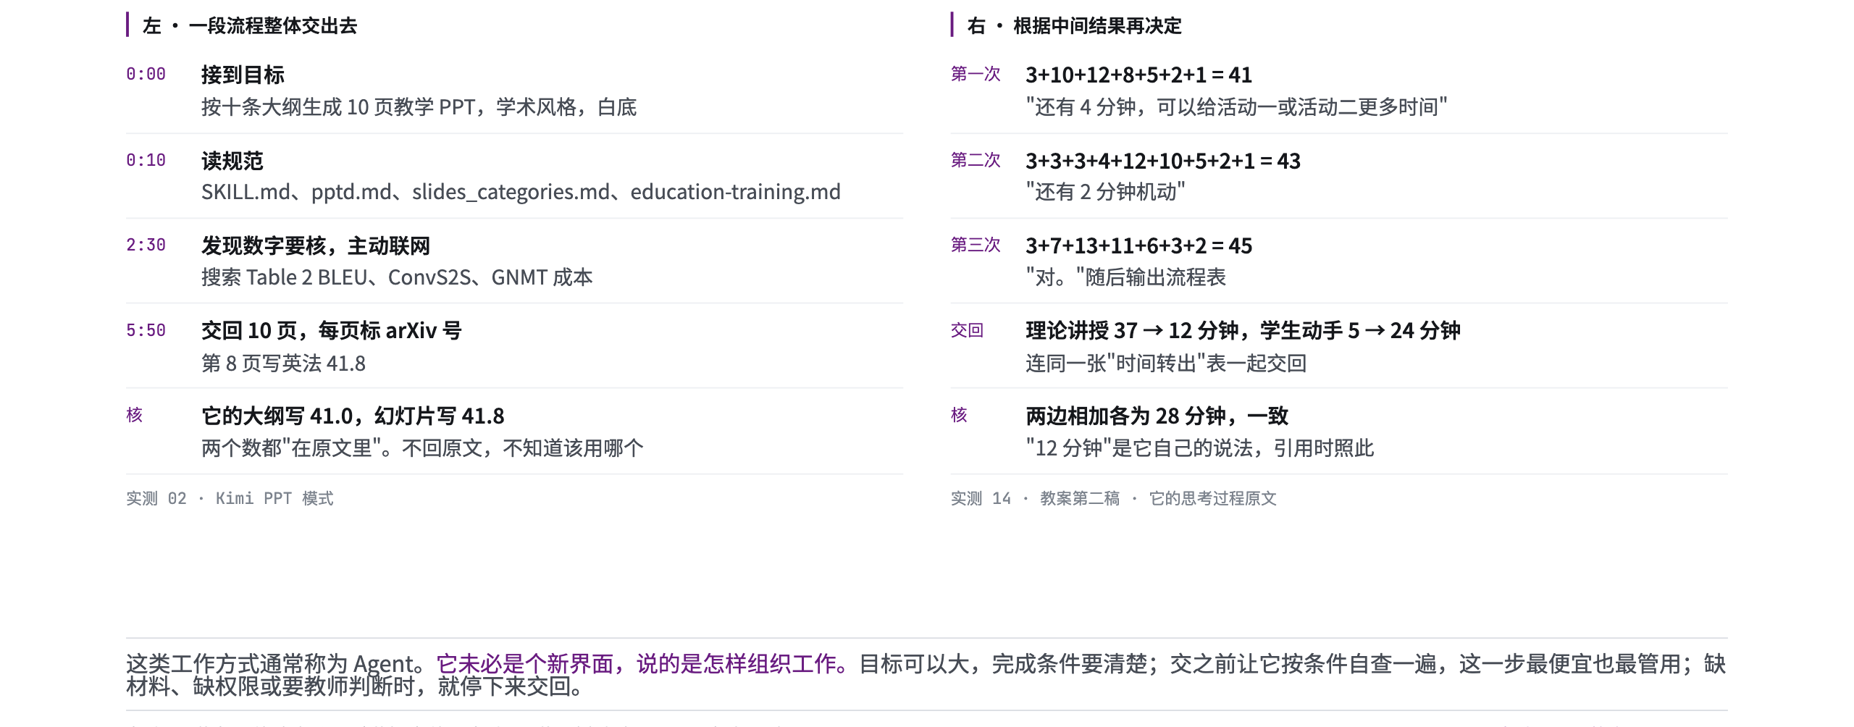
第一章 · 认识你的 AI · 第五次卡住：一步做完，下一步谁定 12
Agent：做完一步，再决定下一步
列出计划，不算完成计划。右侧真实记录里，它三次核算时间，前两次不足 45 分钟就重新分配。
实测 02 的步骤时间为会话记录中的相对时间；实测 14 的三次相加为 Kimi 思考过程原文 · 实测记录 · 核验 2026-09-05
Notes:
右边三行数字慢读。停在"对。"

Slide 15
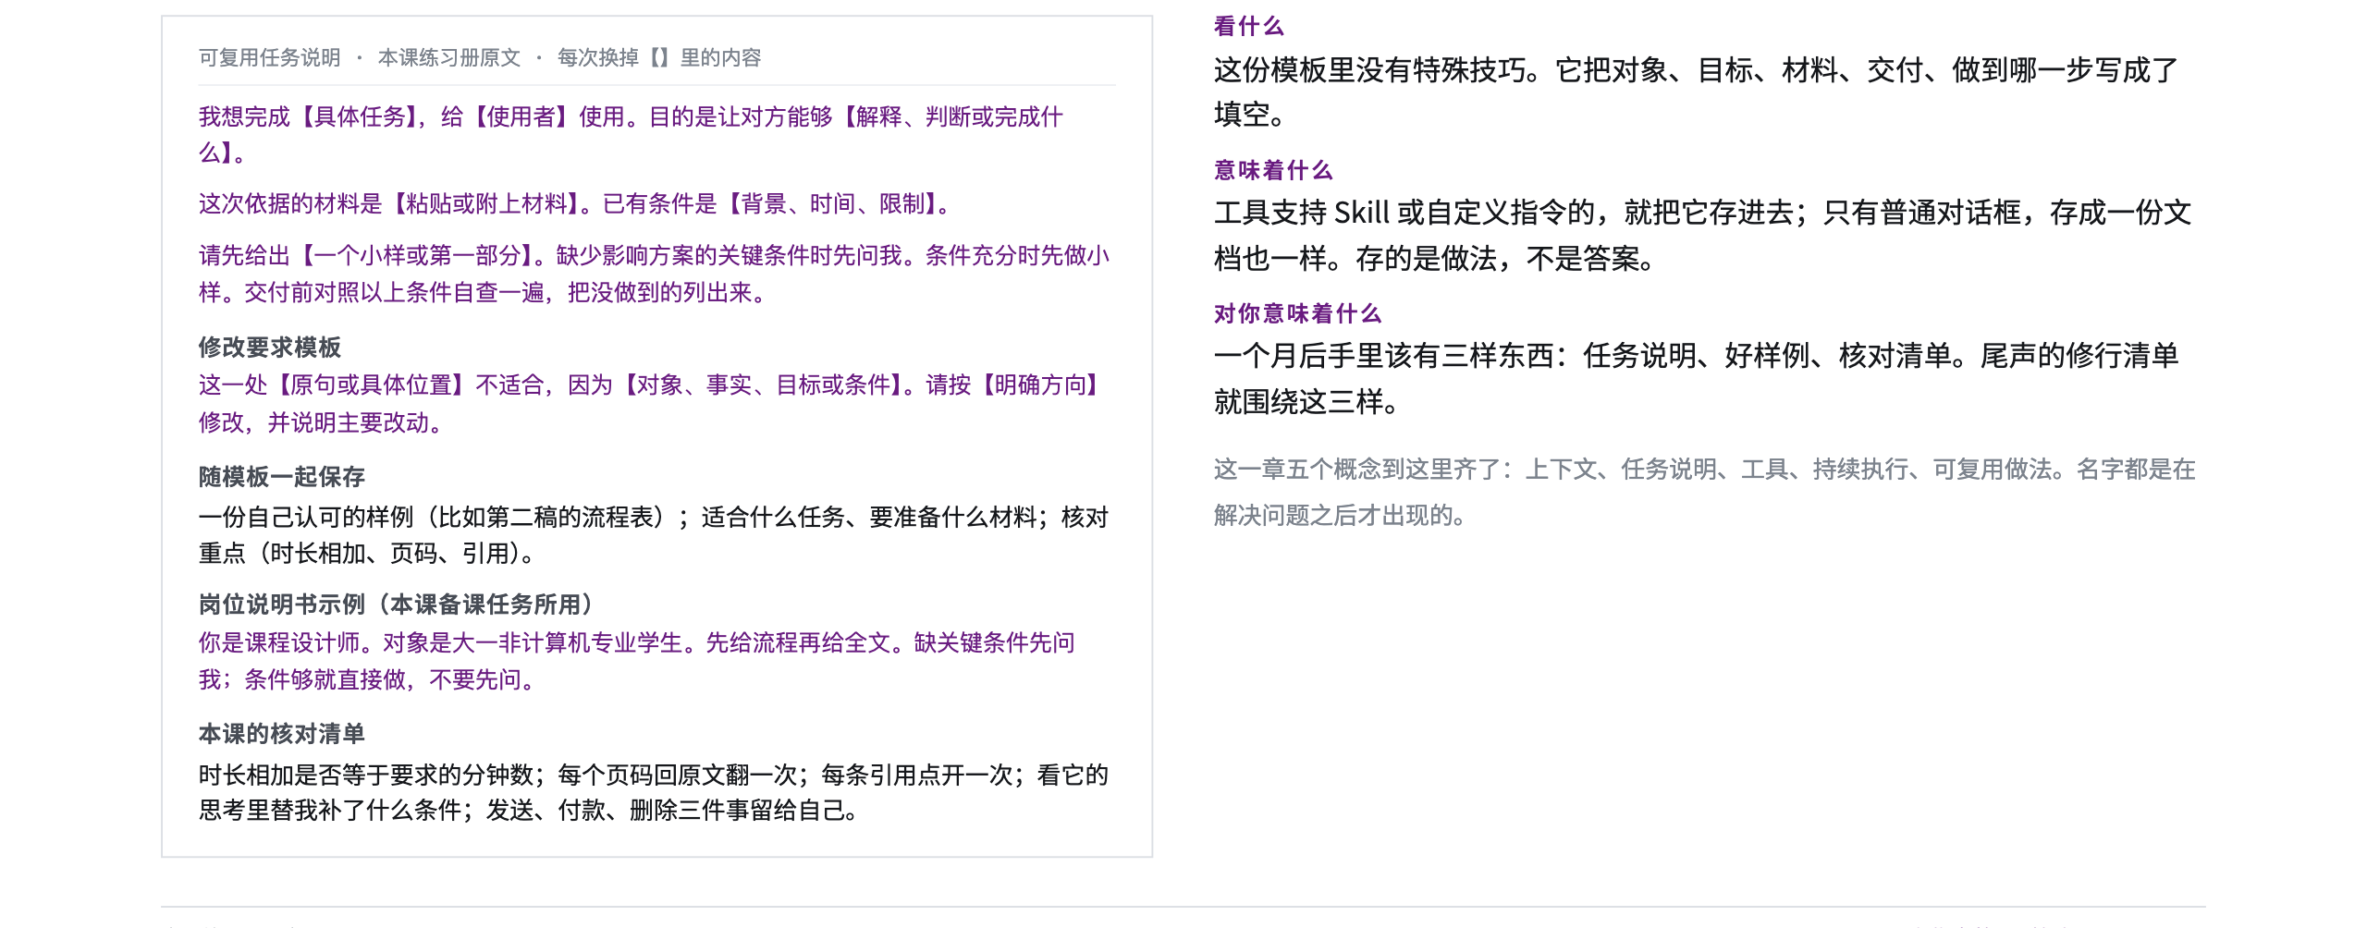
第一章 · 认识你的 AI · 下一次还要备课，怎么把做对的留下来 13
Skill：把一套好做法留给下一次
做对一次的方法，不该只留在那次对话里。把任务说明、修改要求、认可的样例存下来，下次直接用。
本课练习册原文 · 长期有效 · 核验 2026-09-05
Notes:
读一遍模板。说：这就是你的岗位说明书加任务单。

Slide 16
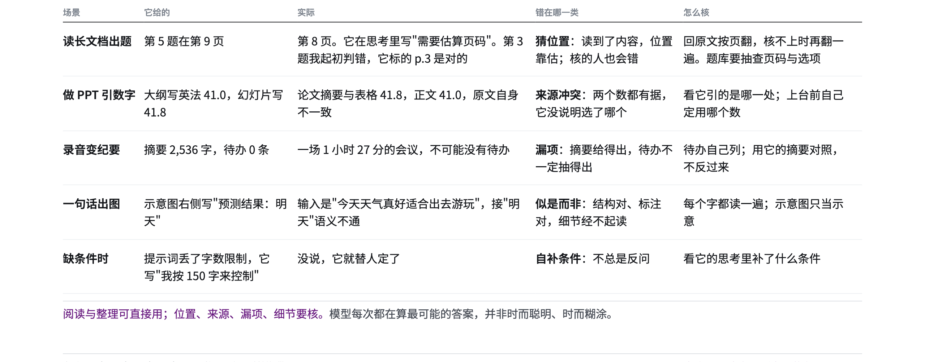
第一章 · 认识你的 AI · 它为什么会错 14
它为什么会错：实测记下的五种错误
五种错误都出自真实运行。类型不同，核法不同；先认类型，再定怎么核。
实测 01 / 02 / 09 / 03 / 13，原始记录随课程材料提供 · 实测记录 · 每次开课重跑 · 核验 2026-09-05
Notes:
一行一行讲，每行停在"怎么核"。

Slide 17
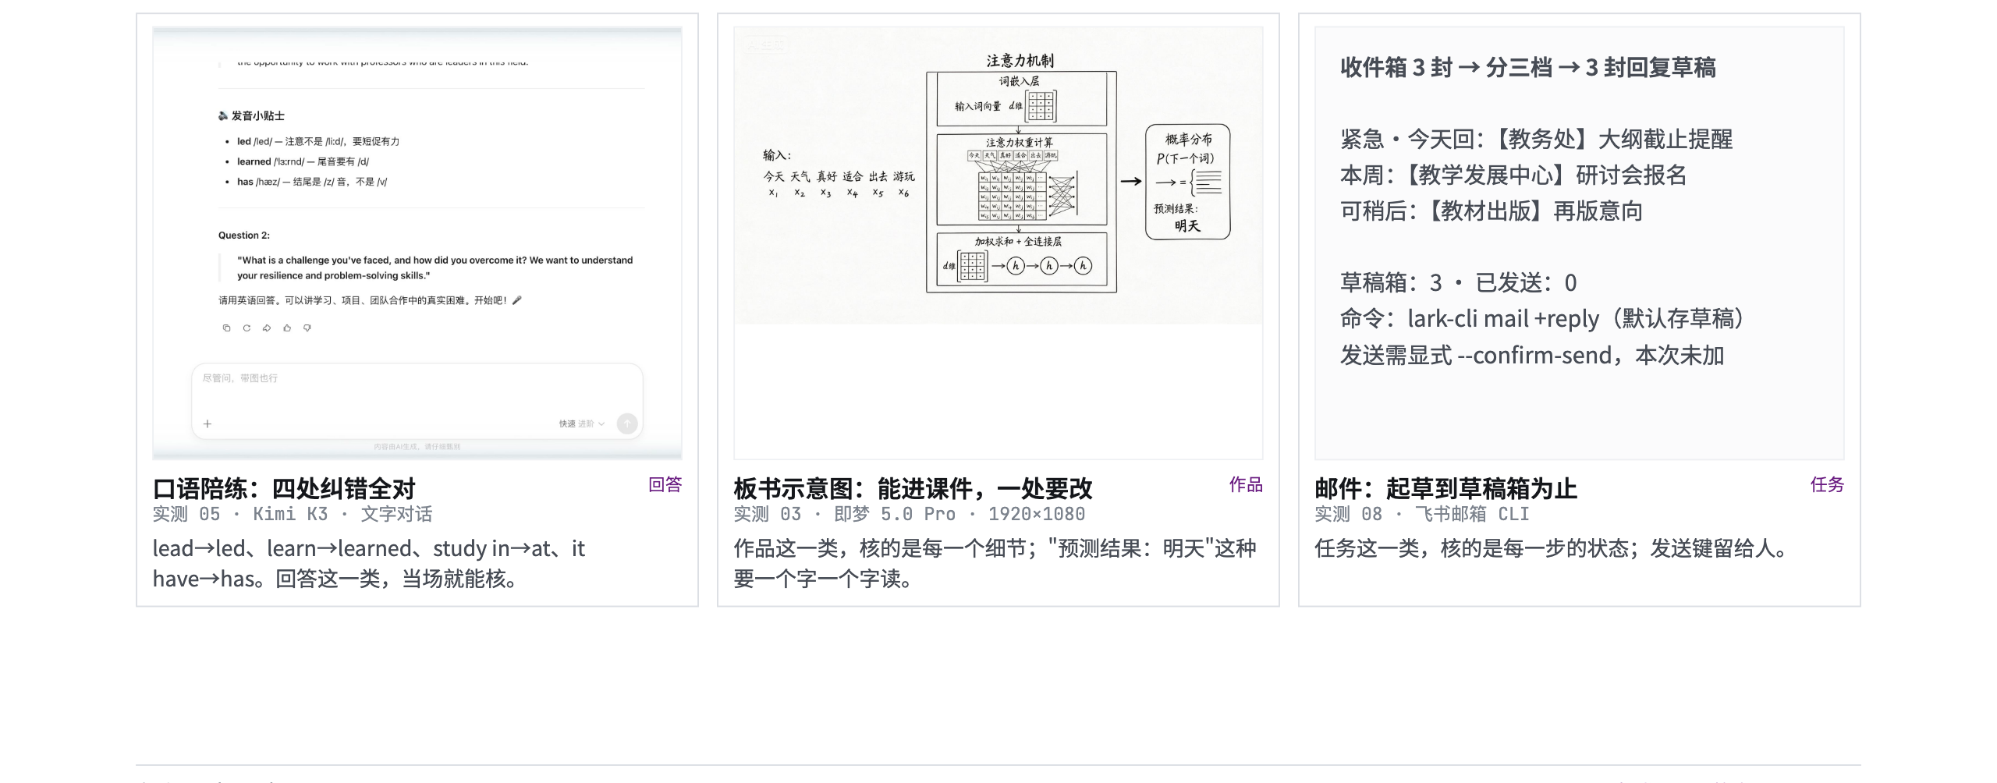
第一章 · 认识你的 AI · 要它交回哪一种 15
回答、作品、任务：要它交回哪一种
多数人停在"回答"这一级，能力已经到了"任务"这一级。这段落差，就是今天的认知差。
实测 05 / 03 / 08 · 实测记录 · 核验 2026-09-05
Notes:
三格各一句：核什么。

Slide 18
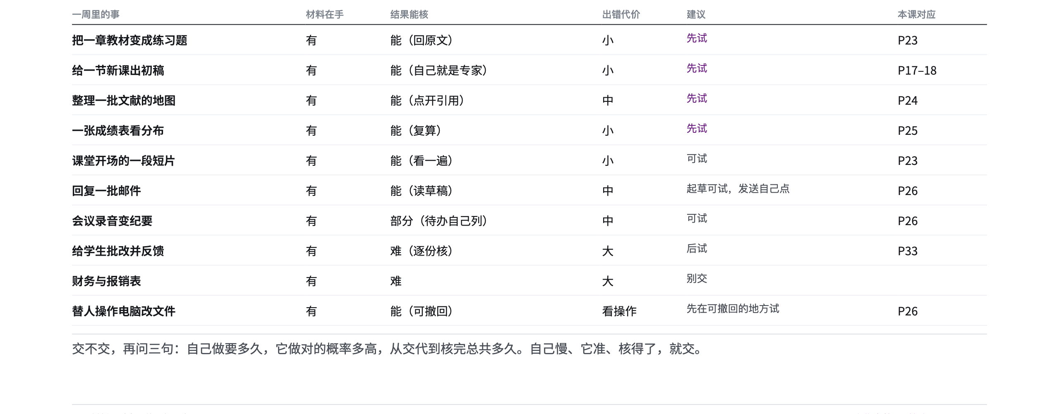
第二章 · 把一件事交给它 · 调度：哪件事该交给它 16
看一眼自己的一周，选一件可以先试的事
不是每件事都适合先交给它。先试的那件要满足三条：材料在手、结果可核、出错代价小。
课程判断；对应页的证据见各页 · 长期有效 · 核验 2026-09-05
Notes:
请听众记下一件。不替他们选。

Slide 19
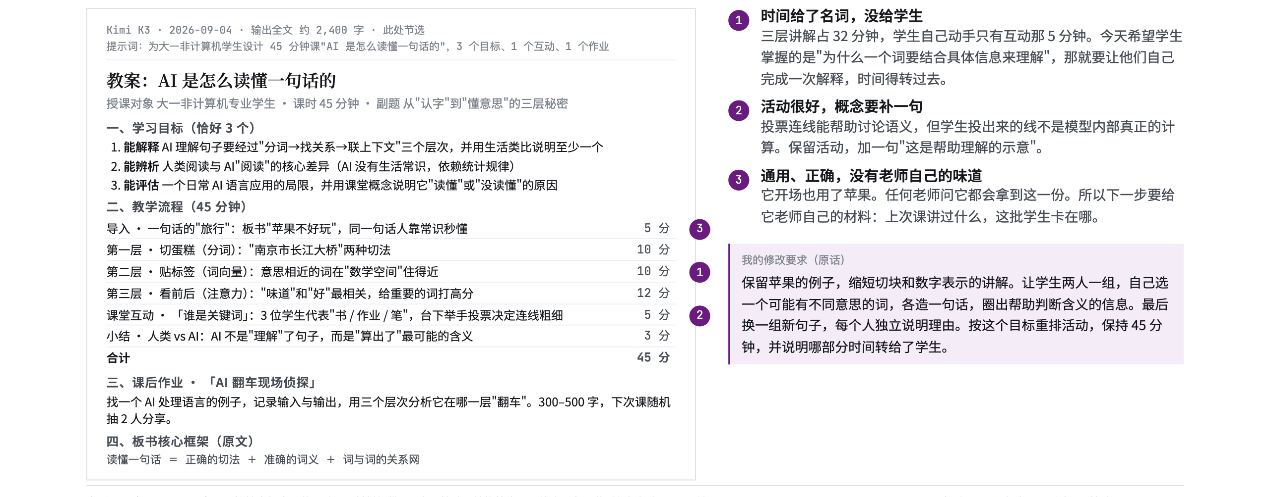
第二章 · 把一件事交给它 · 初稿之后，老师看什么 17
一份教案，怎样从初稿改到能用
初稿三十秒内生成，结构、时长、活动、作业齐全。能否使用，取决于教师看出哪一处不合适。左为真实输出，右为三处判断。
实测 10（2026-09-04）· 原始输出与会话截图随课程材料提供 · 人工核验：结构符合四项约束，各环节时长相加为 45 分钟 · 实测记录 · 每次开课重跑 · 核验 2026-09-04
Notes:
先让听众看左边 30 秒。再讲三处判断。读修改要求原话。

Slide 20
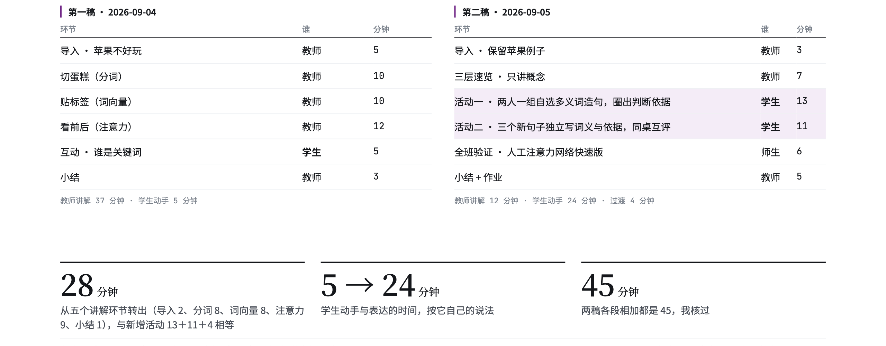
第二章 · 把一件事交给它 · 第二稿回来了 18
第二稿：时间转给学生了多少
同一条修改要求发回去，它交回新流程表和时间转出表。理论讲授 37 分钟压到 12，学生动手 5 分钟加到 24。
实测 14（2026-09-05）· 同一会话追加修改要求 · 流程表与时间转出表为原文 · 实测记录 · 每次开课重跑 · 核验 2026-09-05
Notes:
指右表两行深色。再指底部三个数。说：改的是目标，不是"再好一点"。

Slide 21
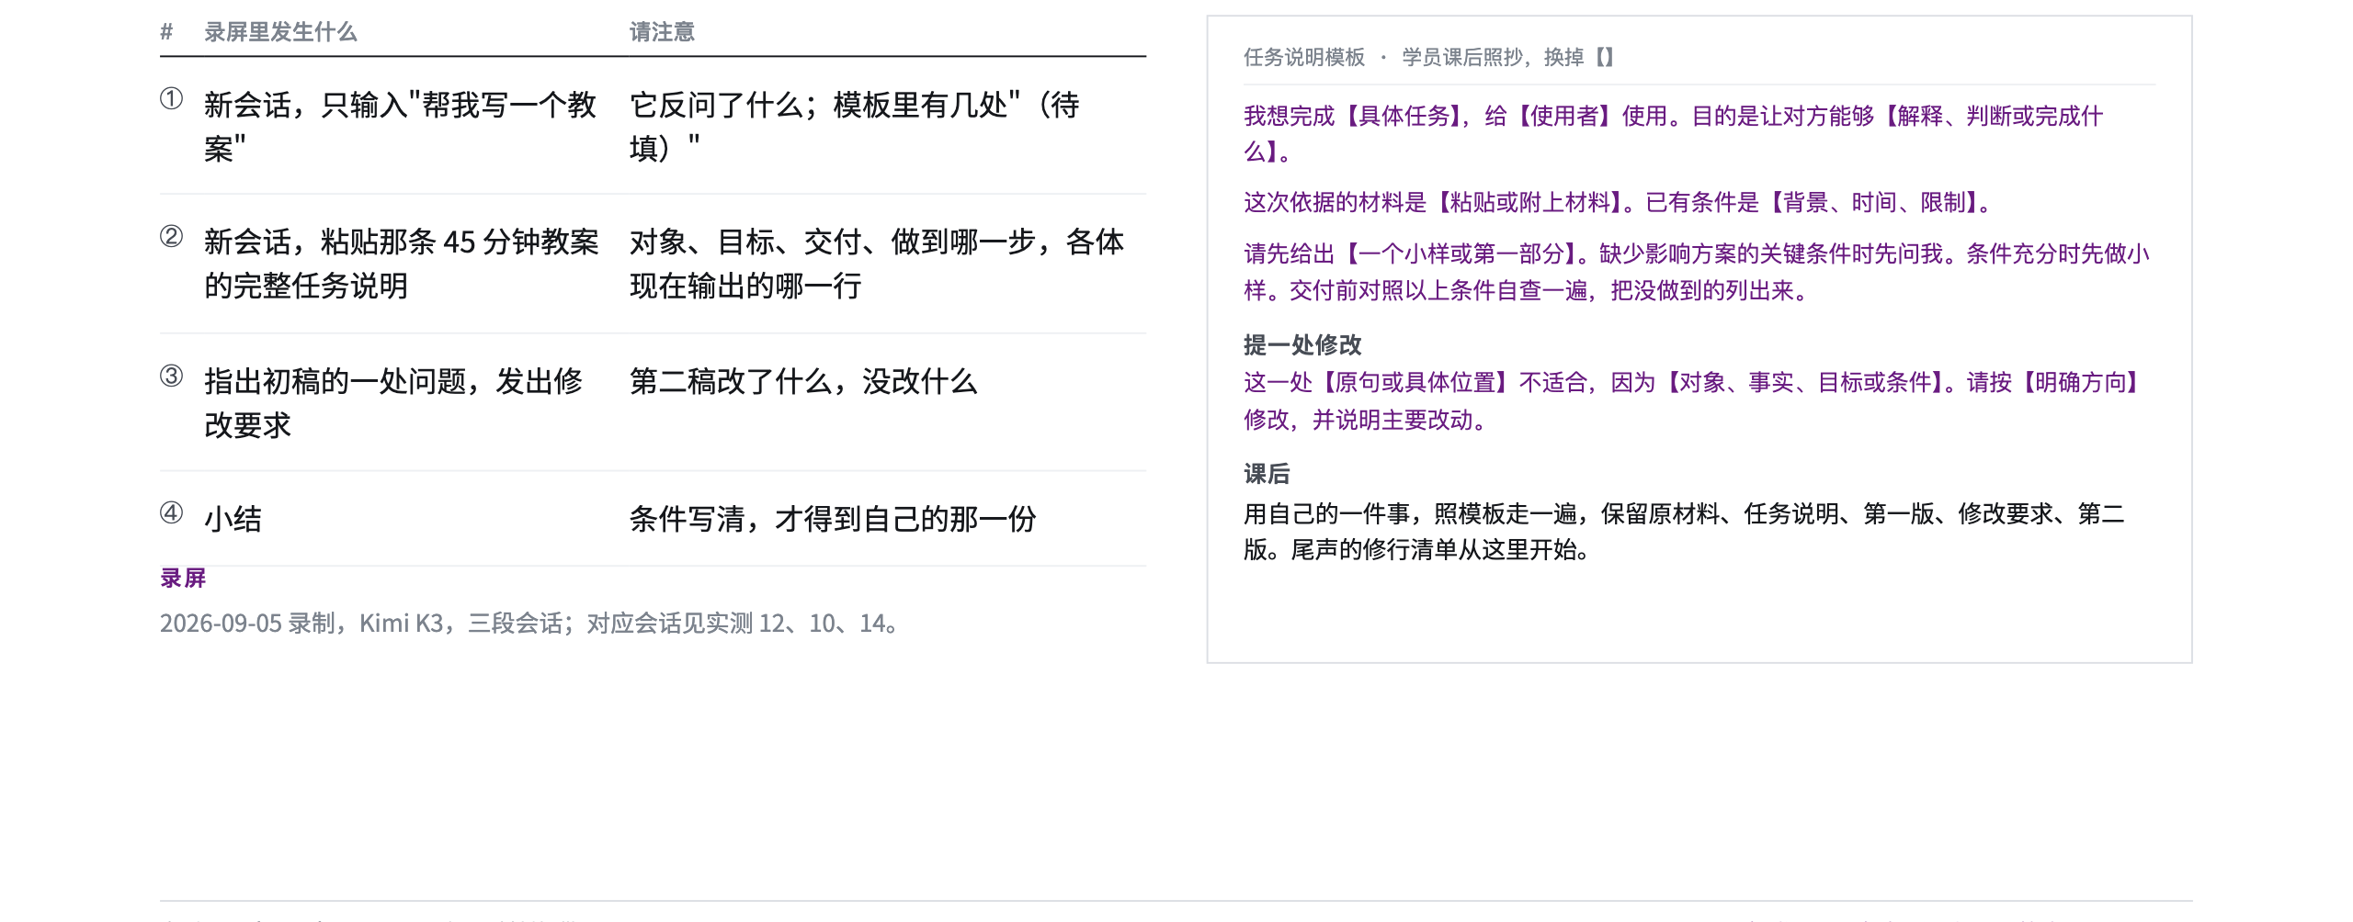
第二章 · 把一件事交给它 · 演示一，录屏 19
演示一：把任务说清楚
同一件事，先一句话请求，再用完整任务说明，比两次输出；再提一处修改，看第二稿改了什么。
实测 12 / 10 / 14 · 录屏随课程材料提供 · 实测记录 · 每次开课重录 · 核验 2026-09-05
Notes:
播放录屏，边放边讲。停在它反问的五个问题，停在第二稿的时间变化。

Slide 22
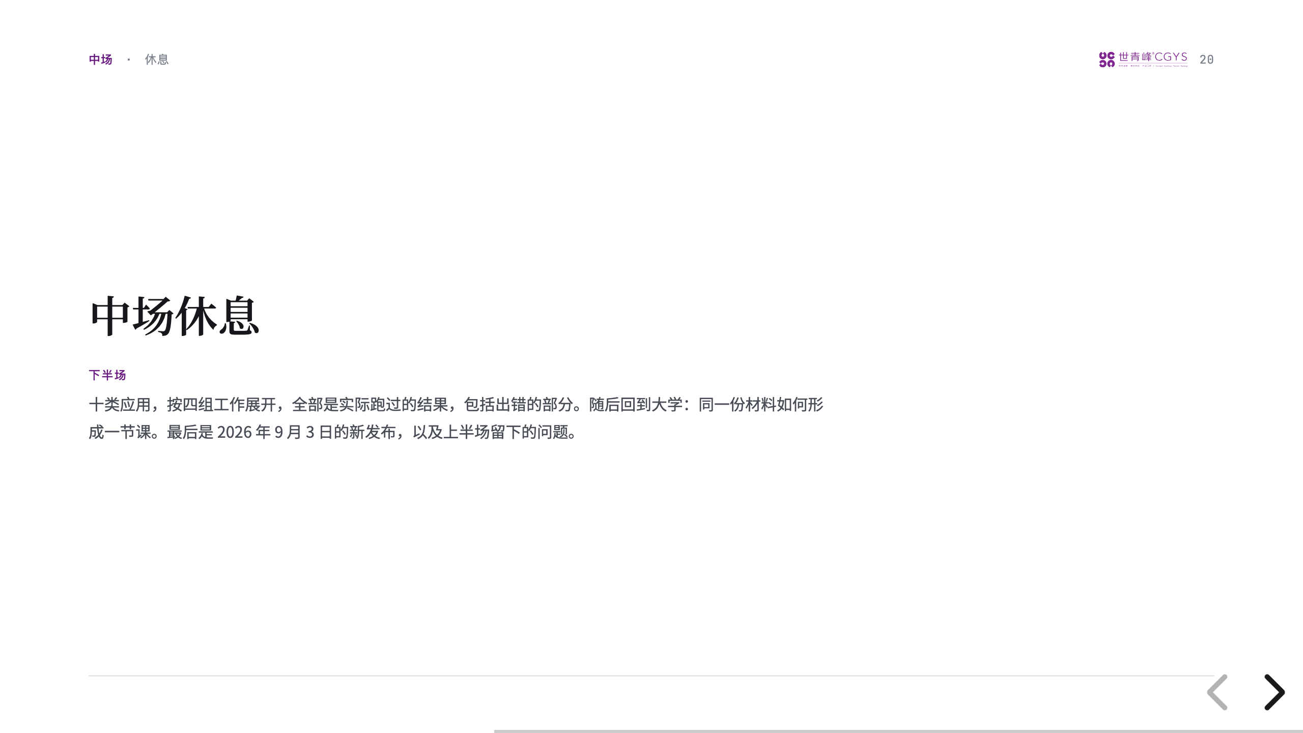

Slide 23
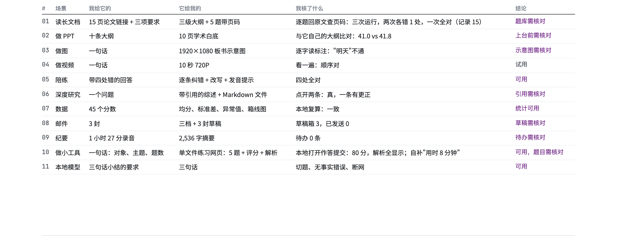
第三章 · 今天能做什么 · 十件事，一套做法 21
十件事，一套做法
行易知难。做，机器越来越会；知道它能做什么，还得靠人。十件真事，同一套做法；最后一列是核对后的结论。
实测 01–11 汇总 · 实测记录 · 每次开课重跑 · 核验 2026-09-05
Notes:
不逐行读。指最后一列：可用四件，需核对六件，试用一件。说：接下来先讲用它的四层，再看五件事的细节。

Slide 24
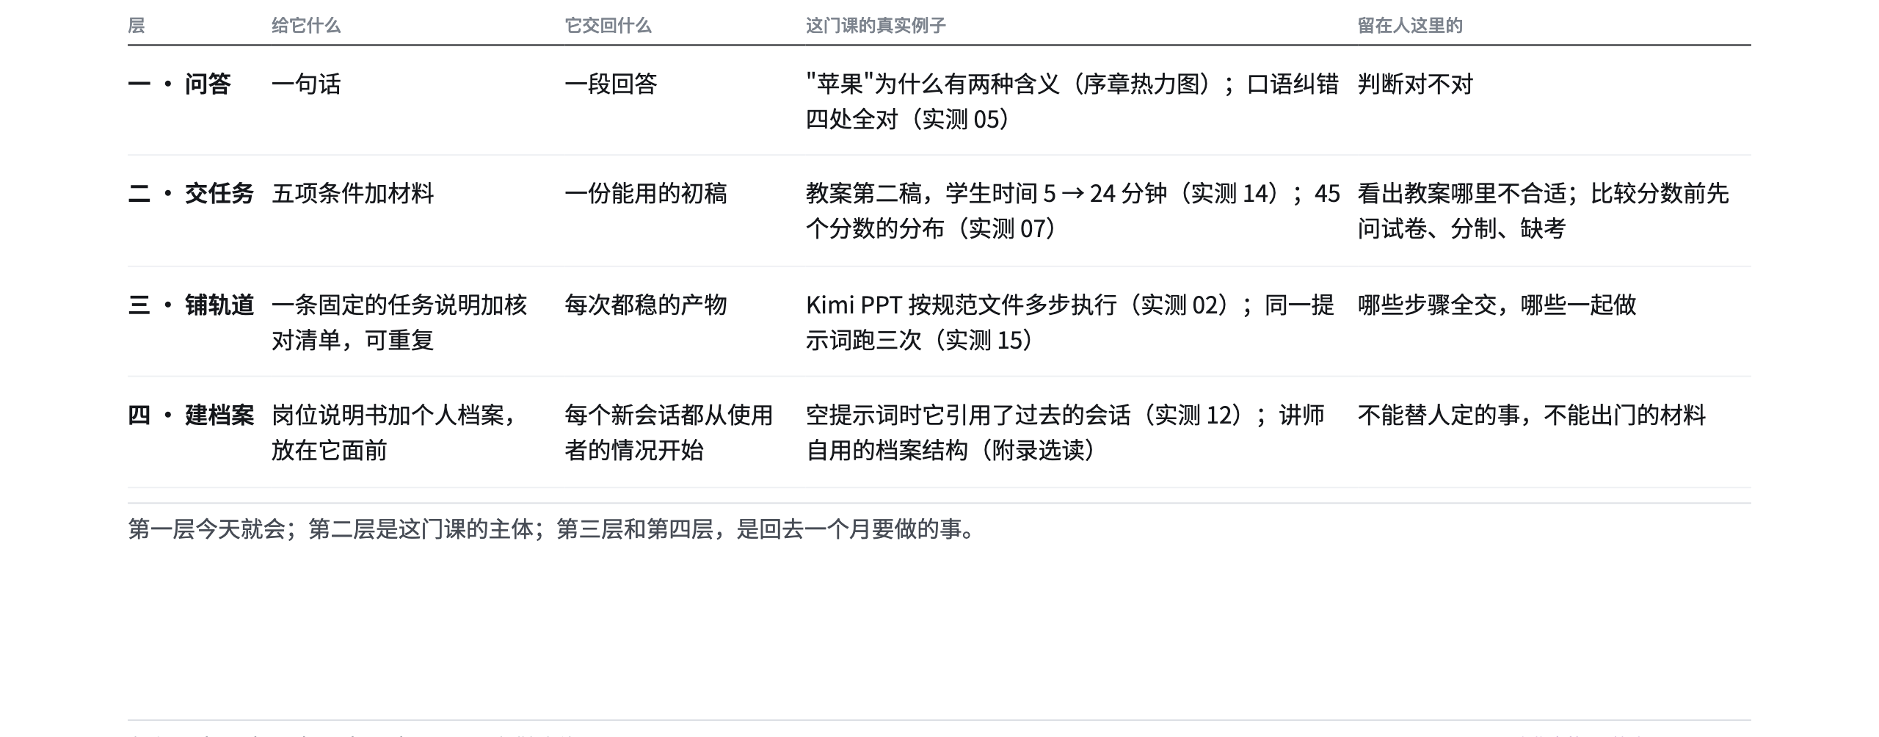
第三章 · 今天能做什么 · 用它的四层 22
用它的四层：问答、交任务、铺轨道、建档案
多数人停在第一层。往上每走一层，交出去的从一句话变成一个目标、一套固定做法、一份自己的档案；判断这一步，留在自己手里。
实测 02 / 05 / 07 / 12 / 14 / 15 · 四层为讲师归纳 · 长期有效 · 核验 2026-09-05
Notes:
四行各念第一列与最后一列。说：这一章后面的每一页，都能对到某一层。

Slide 25
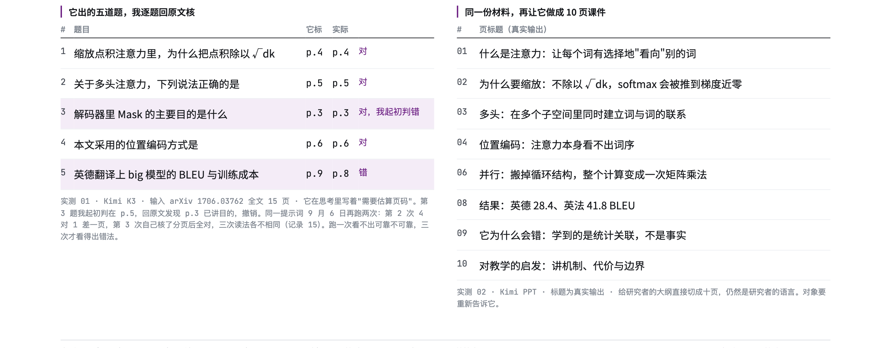
第三章 · 今天能做什么 · 阅读与表达 23
长材料：五道题的页码核对
一章材料交给它，大纲和题目可用，页码要逐题核：跑三次，两次各错一处，一次全对。大纲直接切成课件，仍是研究者的语言。
实测 01 / 02（2026-09-04）· 重复运行记录 15（2026-09-06，三次）· 页码核对用 PyMuPDF 在原 PDF 逐处检索 · 实测记录 · 核验 2026-09-05
Notes:
左表停在第 3、5 行。右表读两个标题，问：大一学生听得懂吗。

Slide 26
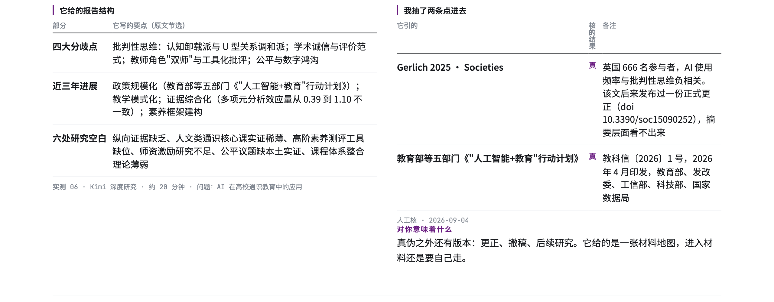
第三章 · 今天能做什么 · 研究与数据 24
深度研究：二十分钟，抽查两条引用
一个问题，二十分钟，得到带引用的综述。引用要逐条核：抽查两条都是真的，其中一篇后来发过正式更正，摘要里看不出。
实测 06（2026-09-04）· 会话链接与两条核验记录见实测 06 · 实测记录 · 核验 2026-09-05
Notes:
右表第一行停一拍："正式更正"。

Slide 27
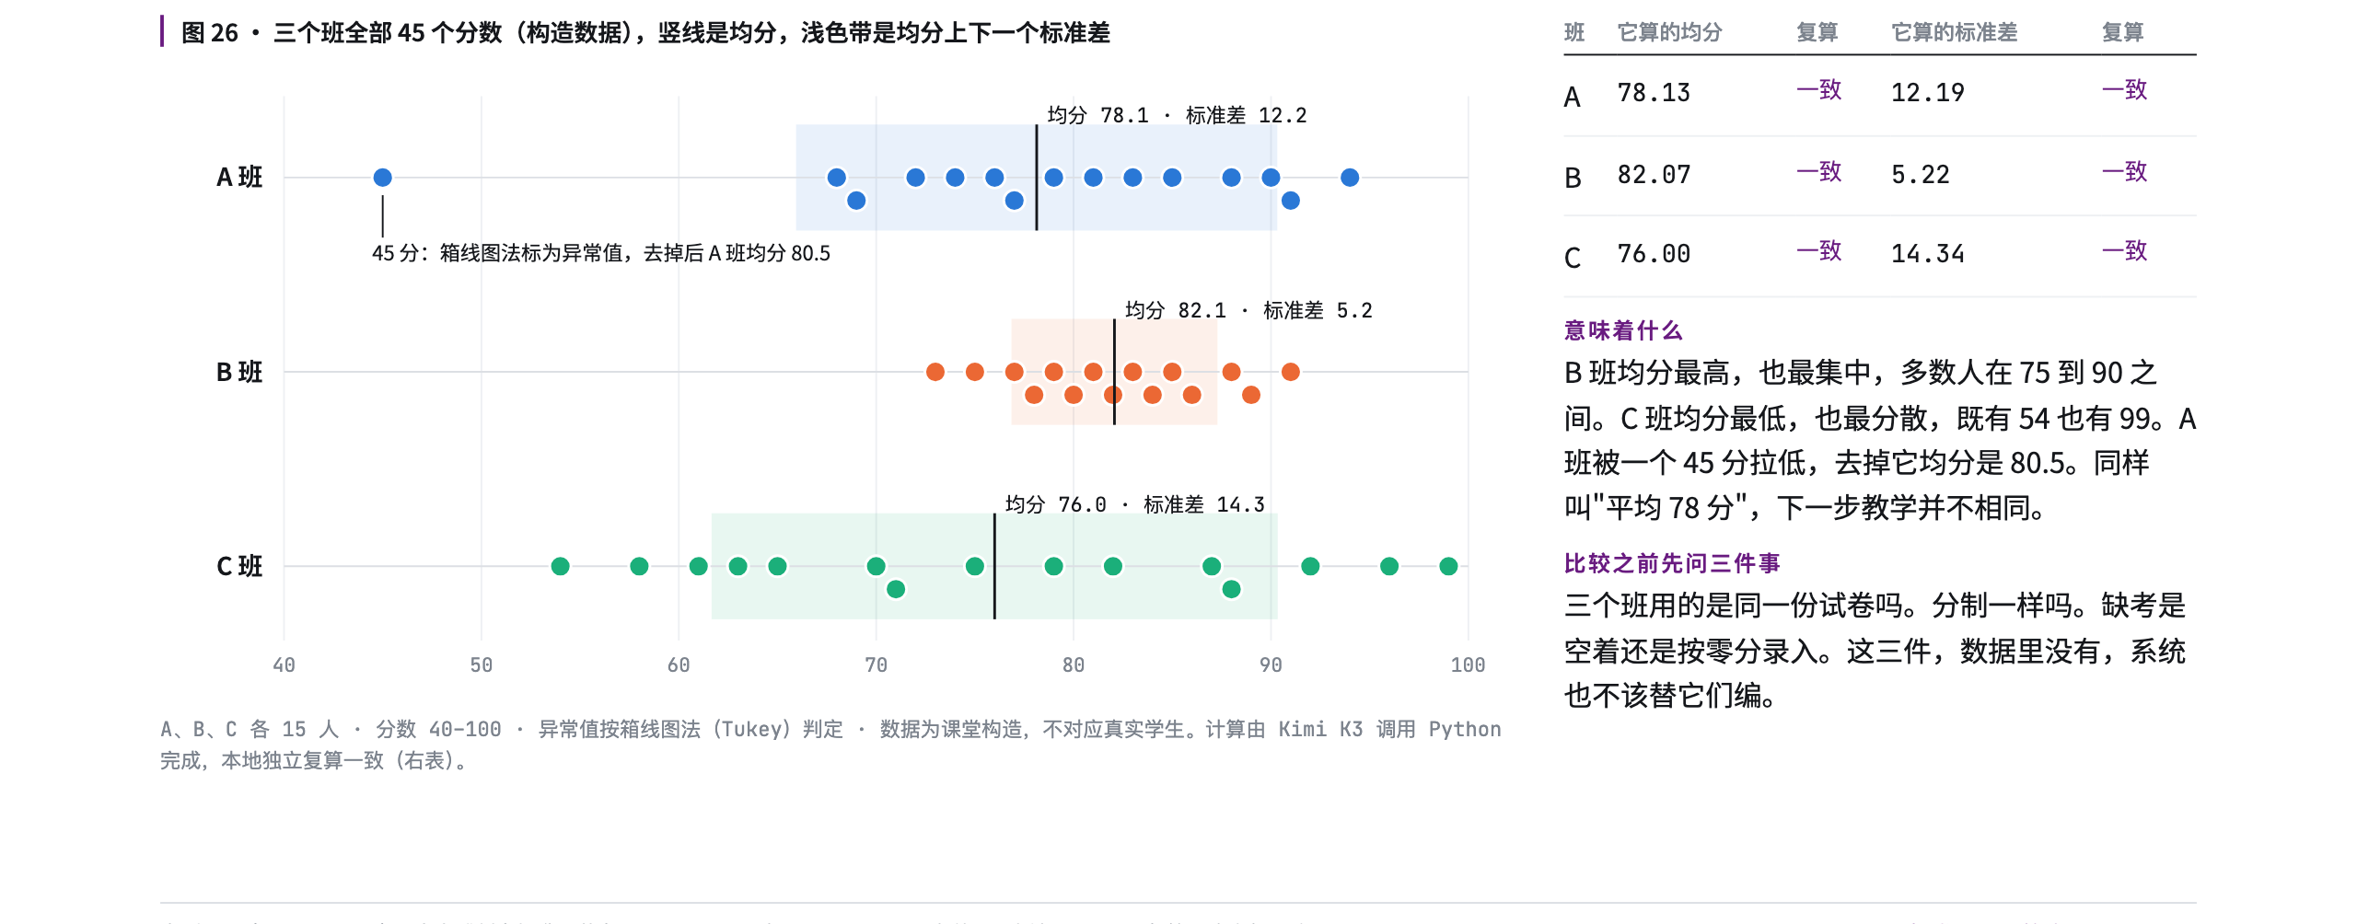
第三章 · 今天能做什么 · 研究与数据 25
三个班均分只差六分，分布完全不同
45 个分数全部绘出，比三根柱子更清楚。先看分布，再决定下一步；均分是起点，不是结论。
实测 07（2026-09-04）· 它自述判定标准：落在 Q1−1.5×IQR 与 Q3+1.5×IQR 之外 · 本地 Python 复算三班全部一致 · 实测记录 · 核验 2026-09-04
Notes:
指 C 班最左最右两个点。再指 A 班 45。

Slide 28
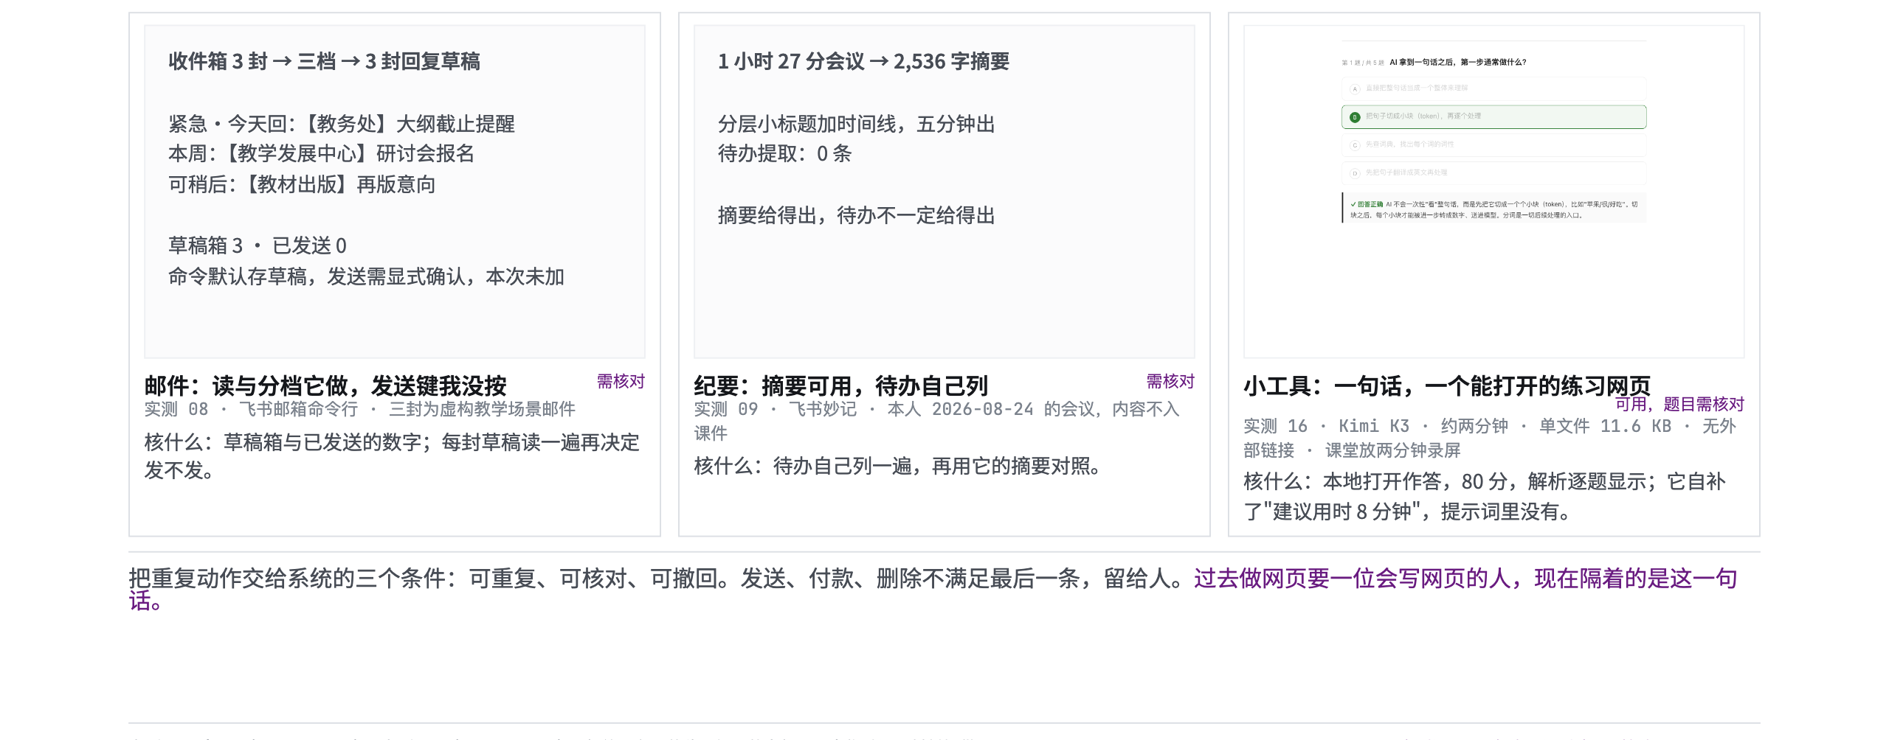
第三章 · 今天能做什么 · 事务与操作 26
事务与操作：邮件、纪要与一个小工具
读，它来；起草，它来；发出去、列待办、上线，人来。三件事务同一套分工，核的东西各不相同：草稿箱的数字，待办的条数，页面上的每一道题。
实测 08 / 09（2026-09-04）· 实测 16（2026-09-06）· 邮件原文、草稿、纪要数字与网页产物随课程材料提供 · 实测记录 · 每次开课重跑 · 核验 2026-09-06
Notes:
三格各一句：核什么。指草稿箱 3、已发送 0；指待办 0；指 80 分与自补条件。

Slide 29
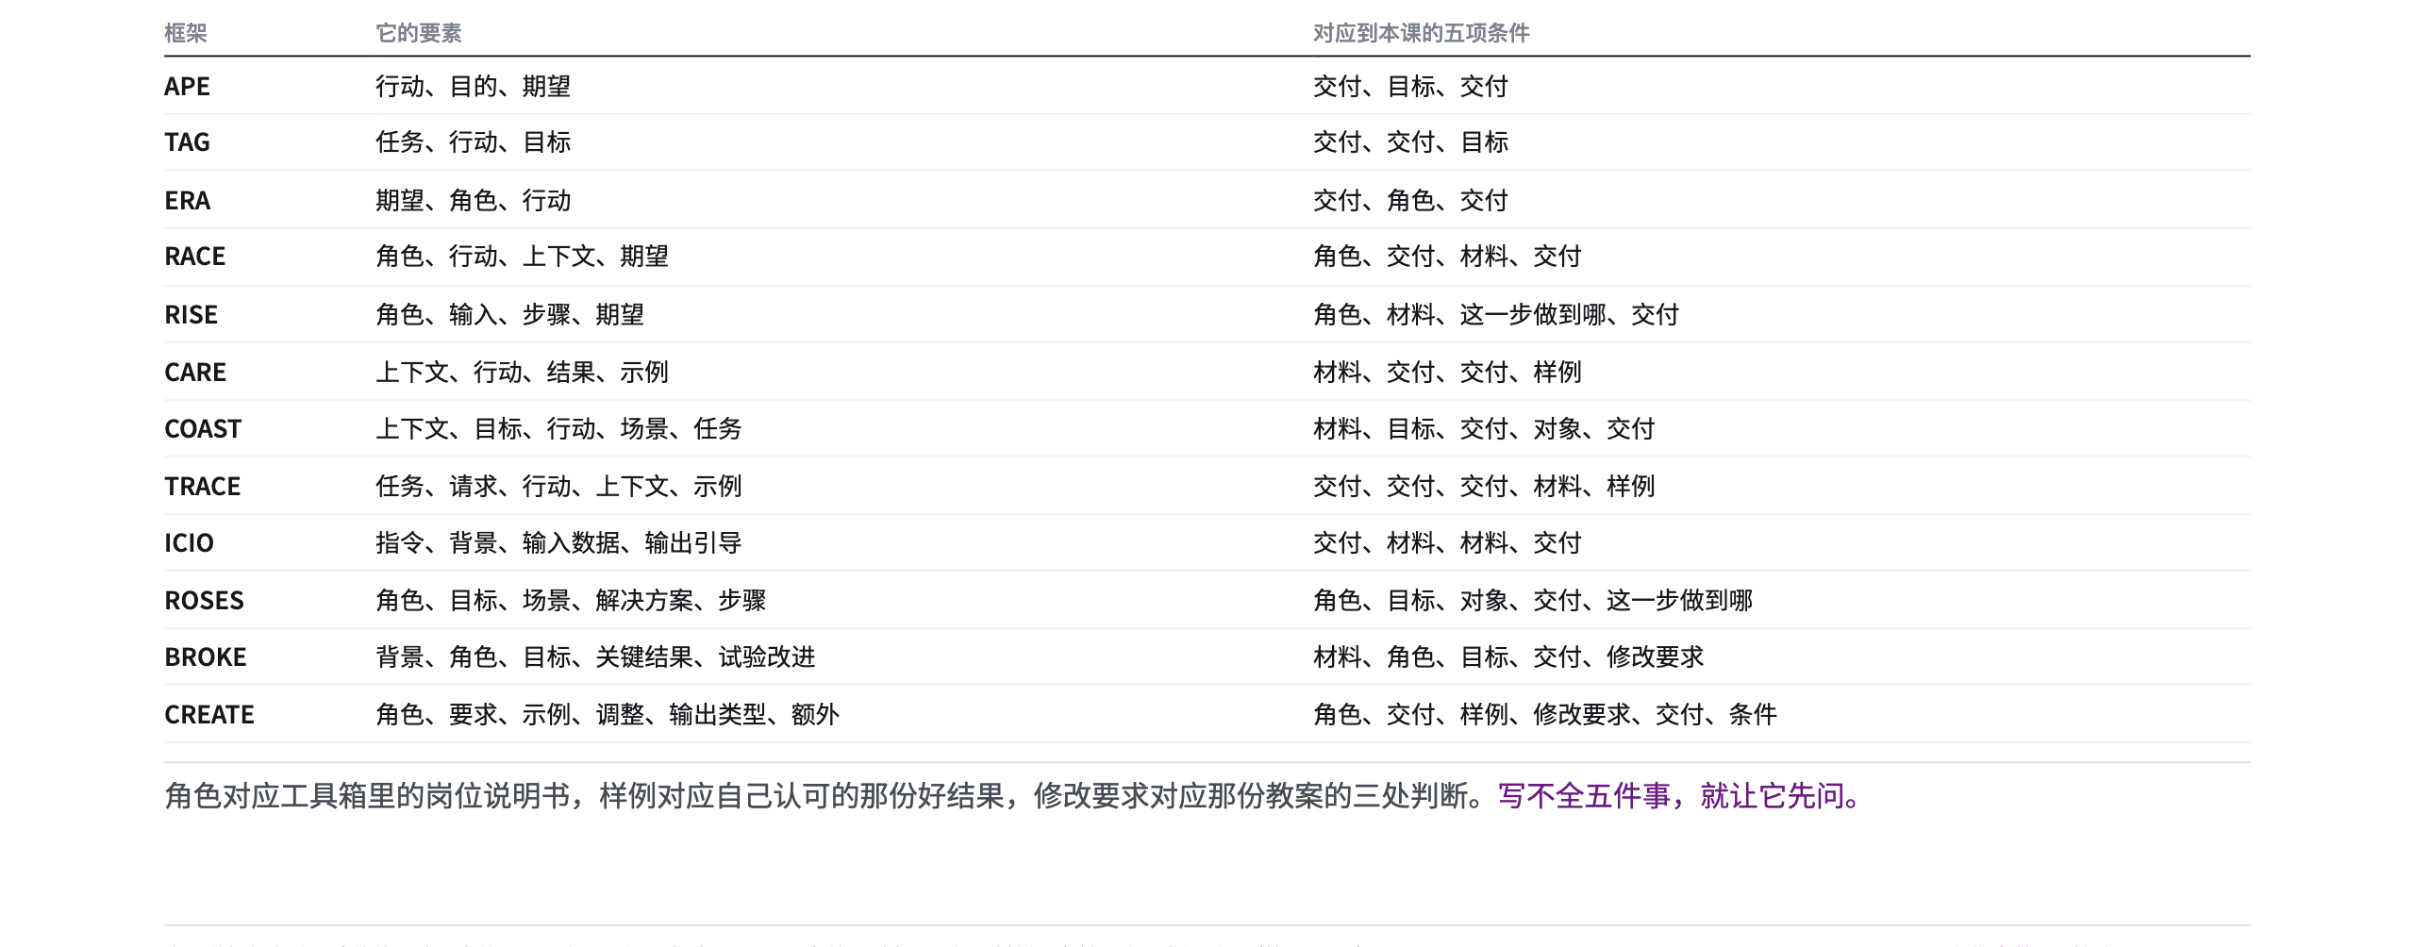
第三章 · 今天能做什么 · 提示词的骨架 27
提示词的骨架：流传的框架都在说同五件事
网上流传的十二种提示词框架，字母各异，拆开都是同一套五项条件，外加一个角色、一份样例。记不住字母，记住五件事就够。
十二种框架为公开流传的写法，出处不一，本页只做要素对照 · 五项条件：对象、目标、材料、交付、这一步做到哪（第 10 页） · 长期有效 · 核验 2026-09-05
Notes:
不逐行读。指第三列，反复出现的就是那五个词。末句：让它先问。

Slide 30
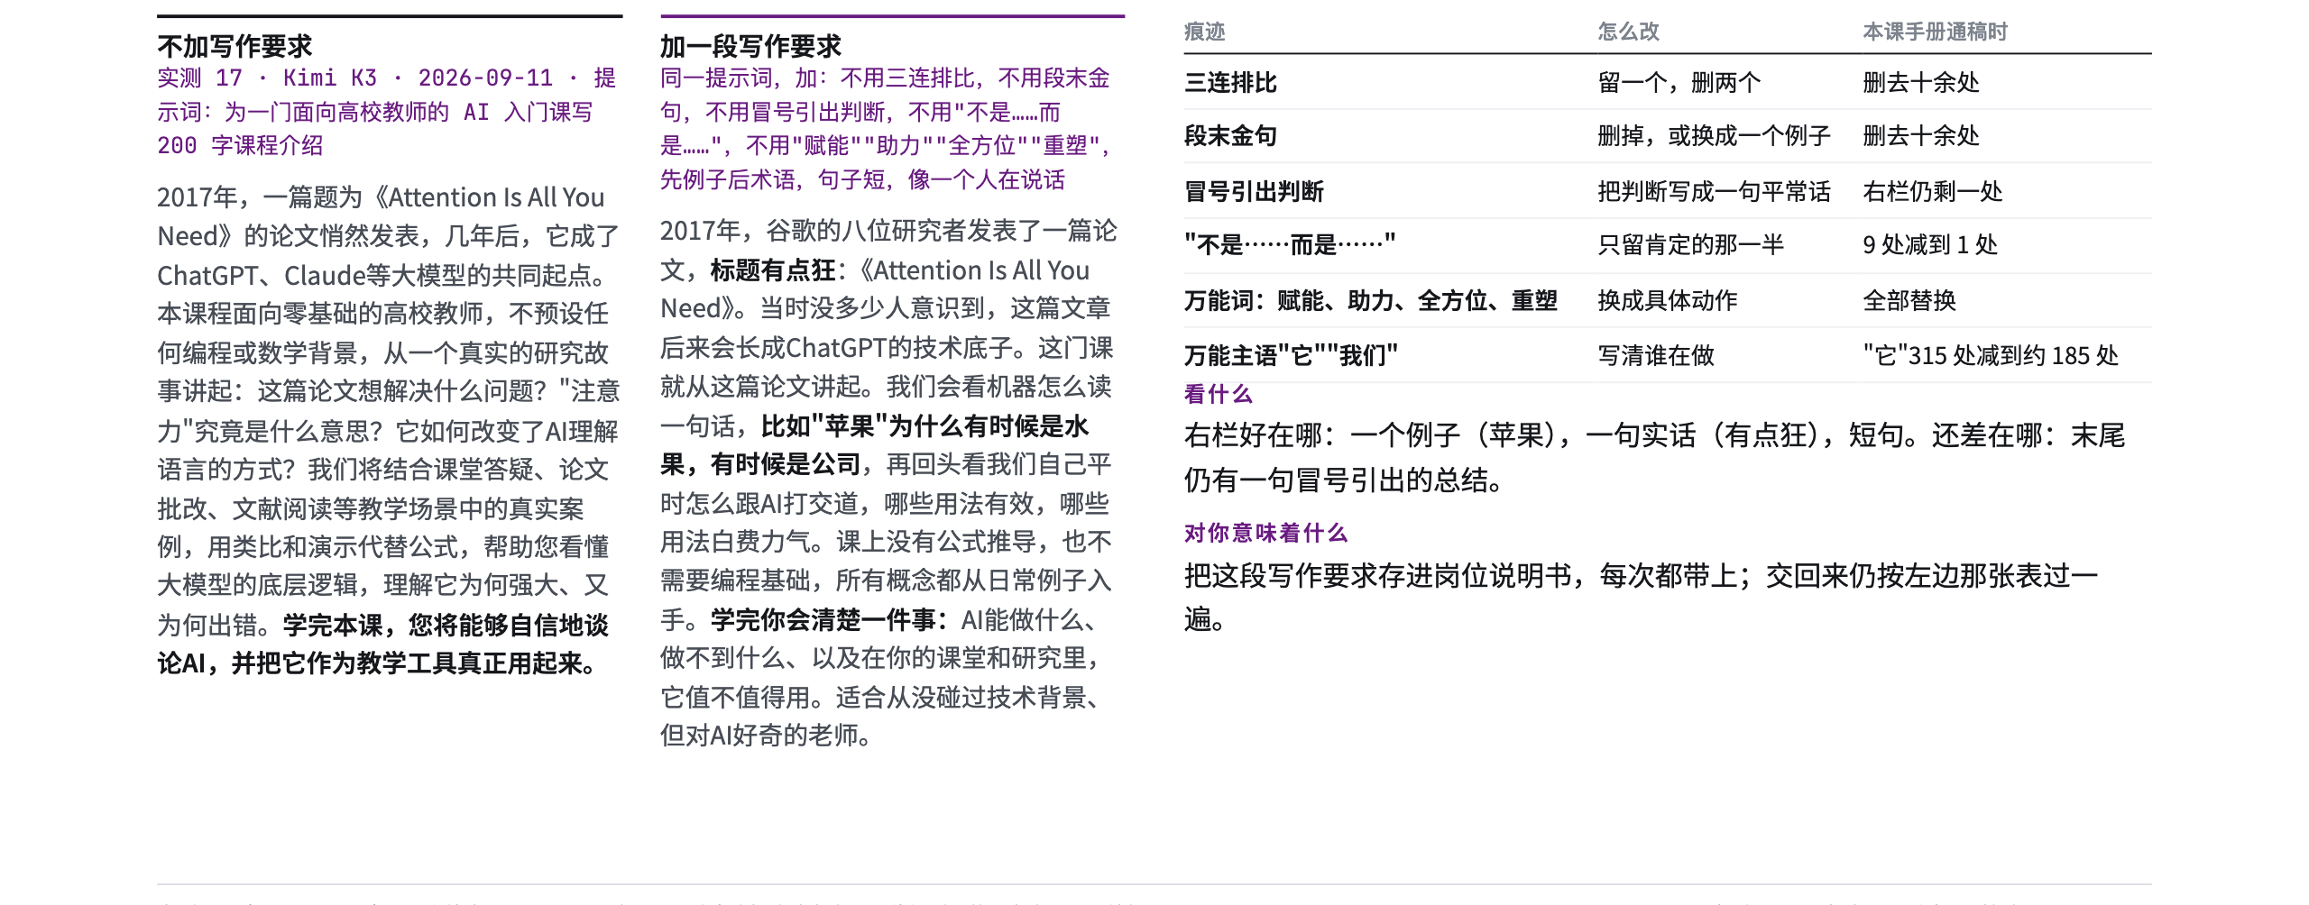
第三章 · 今天能做什么 · 去掉 AI 味 28
去掉 AI 味：先改要求，再改稿子
同一个请求，加一段写作要求，机器味少了，但减不干净。剩下的靠人改：删排比，删金句，删"不是而是"，把套话换成具体的例子。
实测 17（2026-09-11）· 两段均为 Kimi K3 原文 · 六种痕迹与改法为本课通稿规则，数量为本课手册编辑记录 · 实测记录 · 每次开课重跑 · 核验 2026-09-11
Notes:
先读左栏最后一句，再读右栏第一句。指右栏末尾那处冒号。

Slide 31
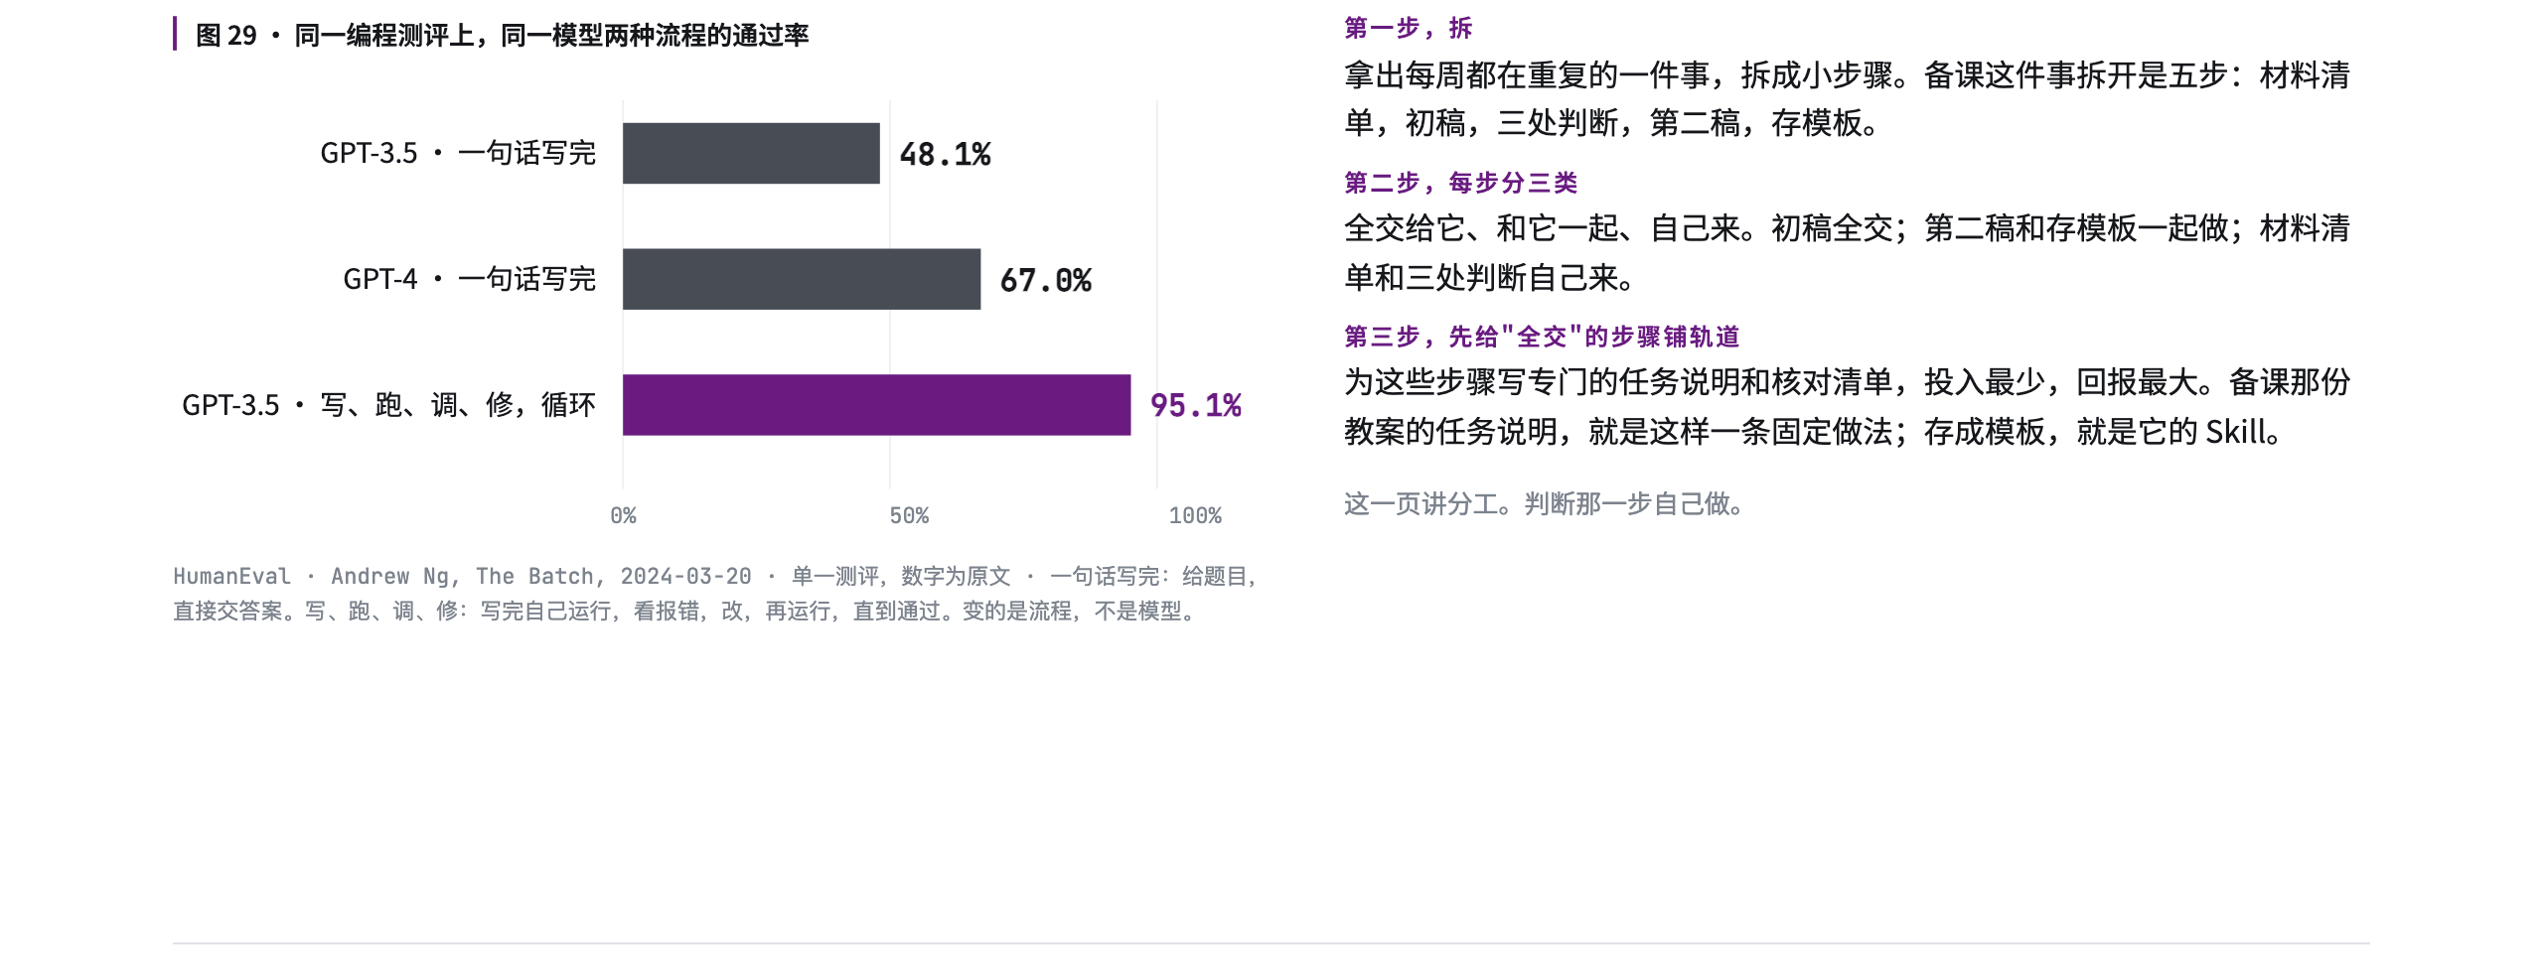
第三章 · 今天能做什么 · 同一个模型，换个流程 29
设计工作流：同一个模型，换个流程
一句话写到尾，与拆成写、跑、调、修再循环，同一个模型，通过率差近一倍。流程定好，前期费力，之后又快又稳。
Andrew Ng, "Agentic Design Patterns Part 1", The Batch, deeplearning.ai, 2024-03-20（GPT-3.5 零样本 48.1%，GPT-4 零样本 67.0%，GPT-3.5 加代理流程 95.1%，HumanEval）· 拆步骤与三类分工为讲师归纳 · 长期有效 · 单一测评 · 核验 2026-09-05
Notes:
指三根条，说"同一个模型"。三步各一句，都举备课那五步。

Slide 32
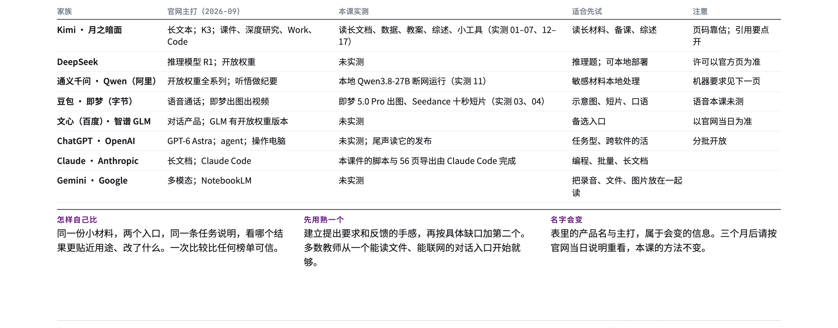
第三章 · 今天能做什么 · 各家模型，怎样分工 30
各家模型与产品：按手里的任务分工
优缺点随版本变，本页不排名。按任务看谁接得上手里的材料与工具，再用同一份小材料比一次。下表为 2026 年 9 月各官网说明与本课实测。
各产品官网 2026-09 说明 · 本课实测见各记录 · "未实测"即本课未运行，不作评价 · 会变的信息 · 以官方页当日为准 · 核验 2026-09-05
Notes:
只讲底部三格和 Kimi、Qwen 两行。不比谁聪明。

Slide 33
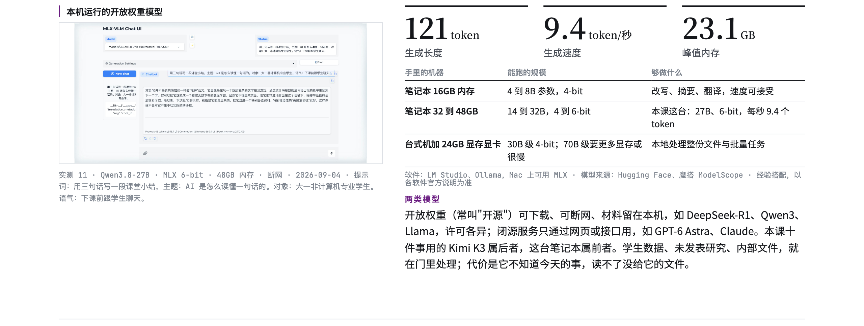
第三章 · 今天能做什么 · 本地部署：基础搭配 31
从云端到本地：一台笔记本，全程断网
敏感材料不能离开本机时，开放权重模型可以下载到自己的机器上跑。基础搭配看三样：内存决定模型规模，软件负责运行，模型从官方库下载。
实测 11（2026-09-04）· 运行指标为界面原始输出 · 搭配为经验口径，以各软件官方说明为准 · 开放权重与开源的区分见 opensource.org/ai · 图片理解本次未跑 · 实测记录 · 搭配与许可为会变的信息 · 核验 2026-09-04
Notes:
指三个数。表只读第二行，本课这台。两类模型各一句。

Slide 34
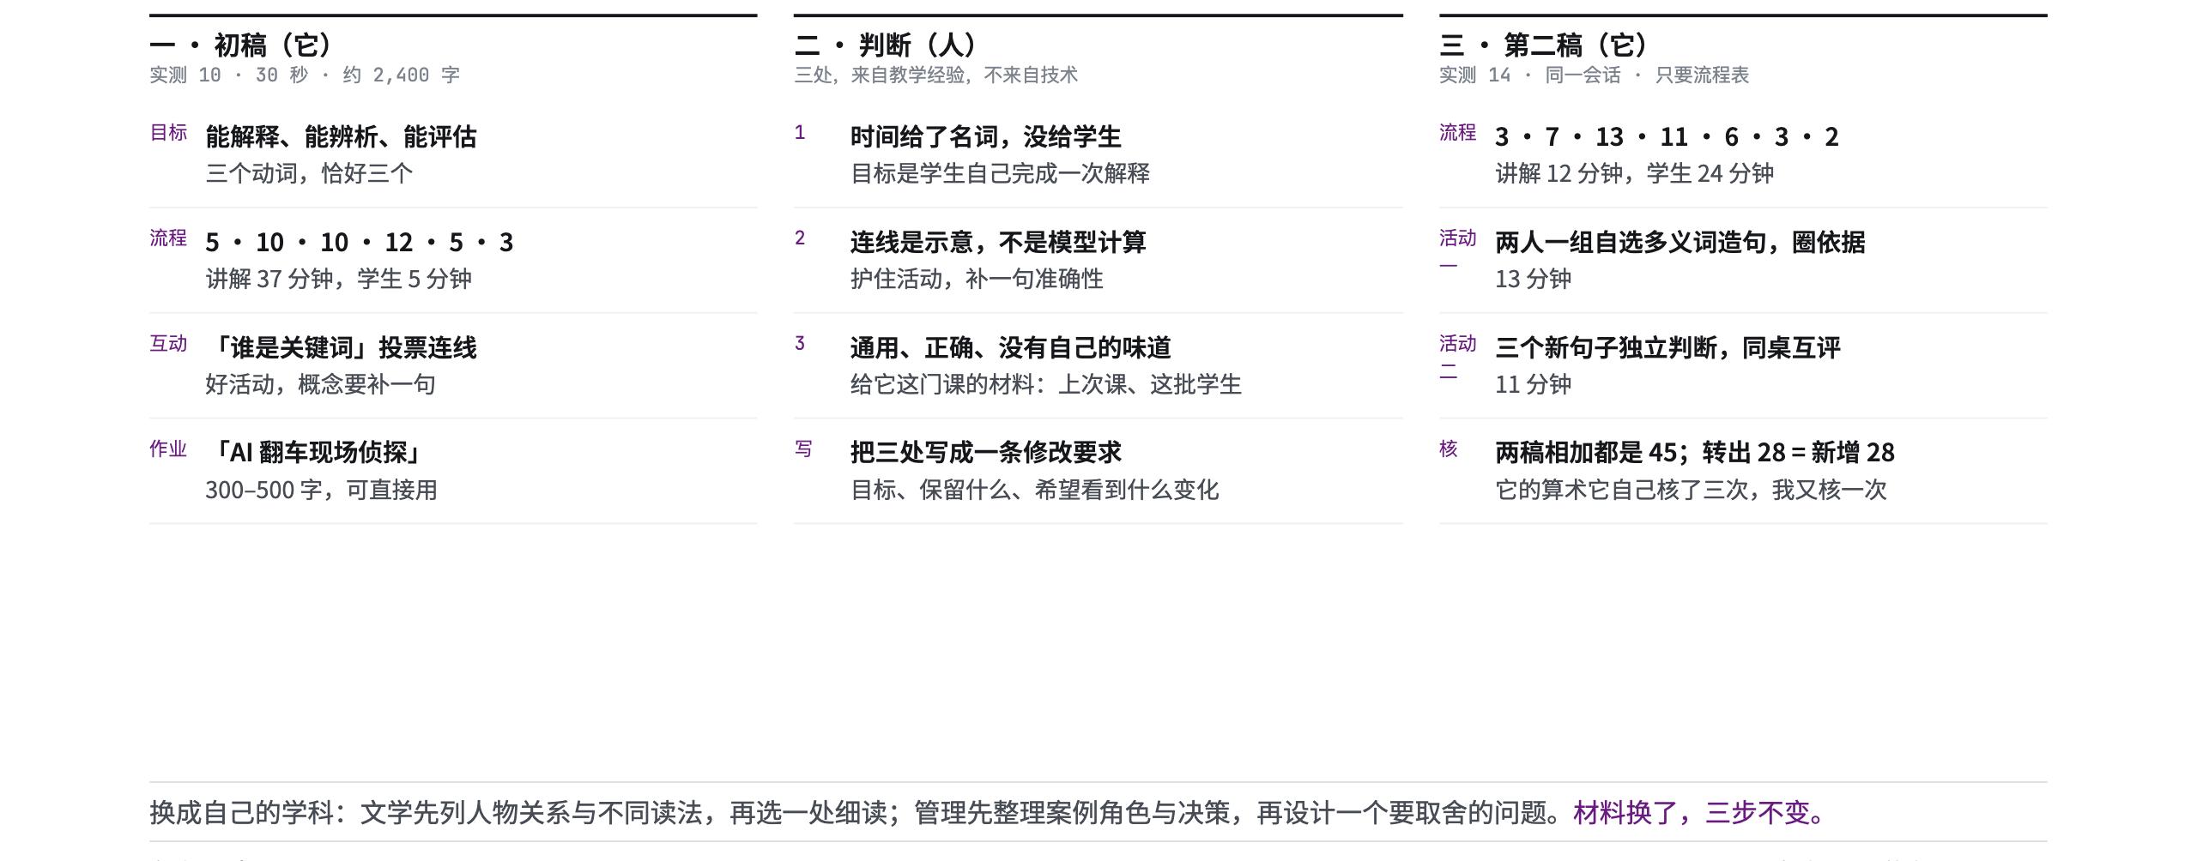
第四章 · 回到大学 · 同一份材料，怎样形成一节好课 32
备课三步走：初稿、判断、第二稿
第二章的教案走完了三步：初稿它写，判断人做，第二稿它改。三步中只有中间一步不能交出。
实测 10 / 14 · 实测记录 · 核验 2026-09-05
Notes:
三列各指一行。中间那列停久一点。

Slide 35
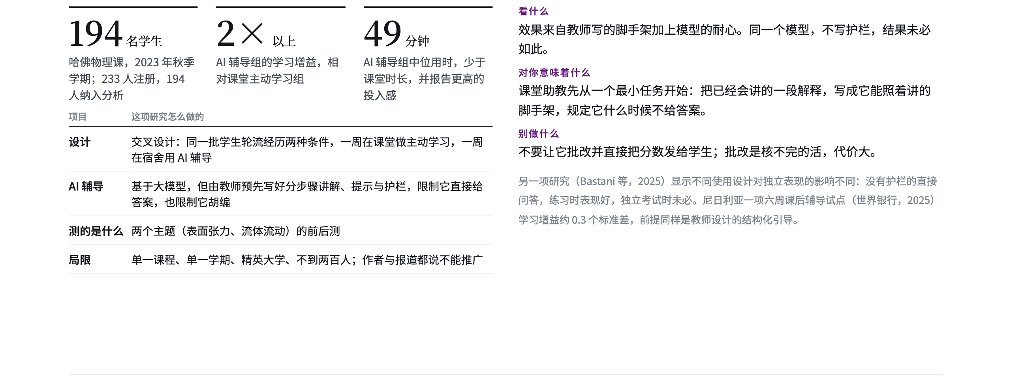
第四章 · 回到大学 · 课堂助教 33
课堂助教：先写护栏，再交给学生
一项已发表的随机对照研究给出方向：教师先写好脚手架与护栏，再把对话框交给学生。
Kestin, Miller, Klales, Milbourne, Ponti. Scientific Reports 15, 17458 (2025), doi 10.1038/s41598-025-97652-6，PMC 全文核过 · "更高的投入感"据 Hechinger Report 报道 · Bastani et al. 2025, PMC12232635 · De Simone et al., World Bank, 2025-01-09 · 单一研究 · 不推广 · 核验 2026-09-05
Notes:
三个数各一句。停在"局限"那行。

Slide 36
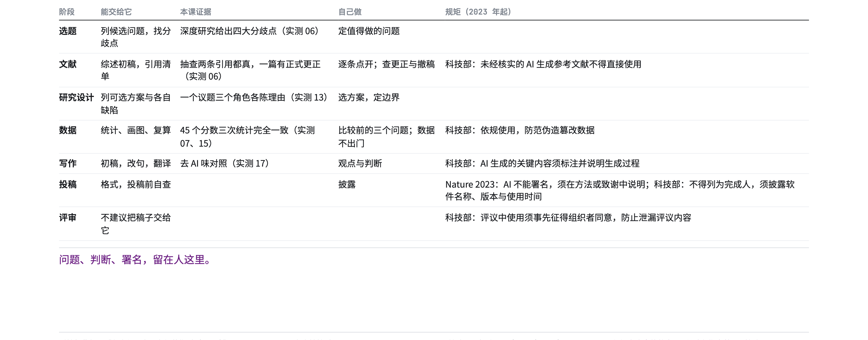
第四章 · 回到大学 · 科研全流程 34
科研全流程：七段里哪几段能交
科研七段，从选题到评审。找资料、算数据、改句子能交给它；规矩已经写在那里，先看规矩。
科技部监督司《负责任研究行为规范指引（2023）》，2023-12-21，原文本轮核对 · Nature 613, 2023-01-24 社论 · 实测 06 / 07 / 13 / 15 · 规矩为会变的信息 · 做法长期有效 · 核验 2026-09-11
Notes:
读第二行和倒数第二行。规矩那一列念原文。

Slide 37
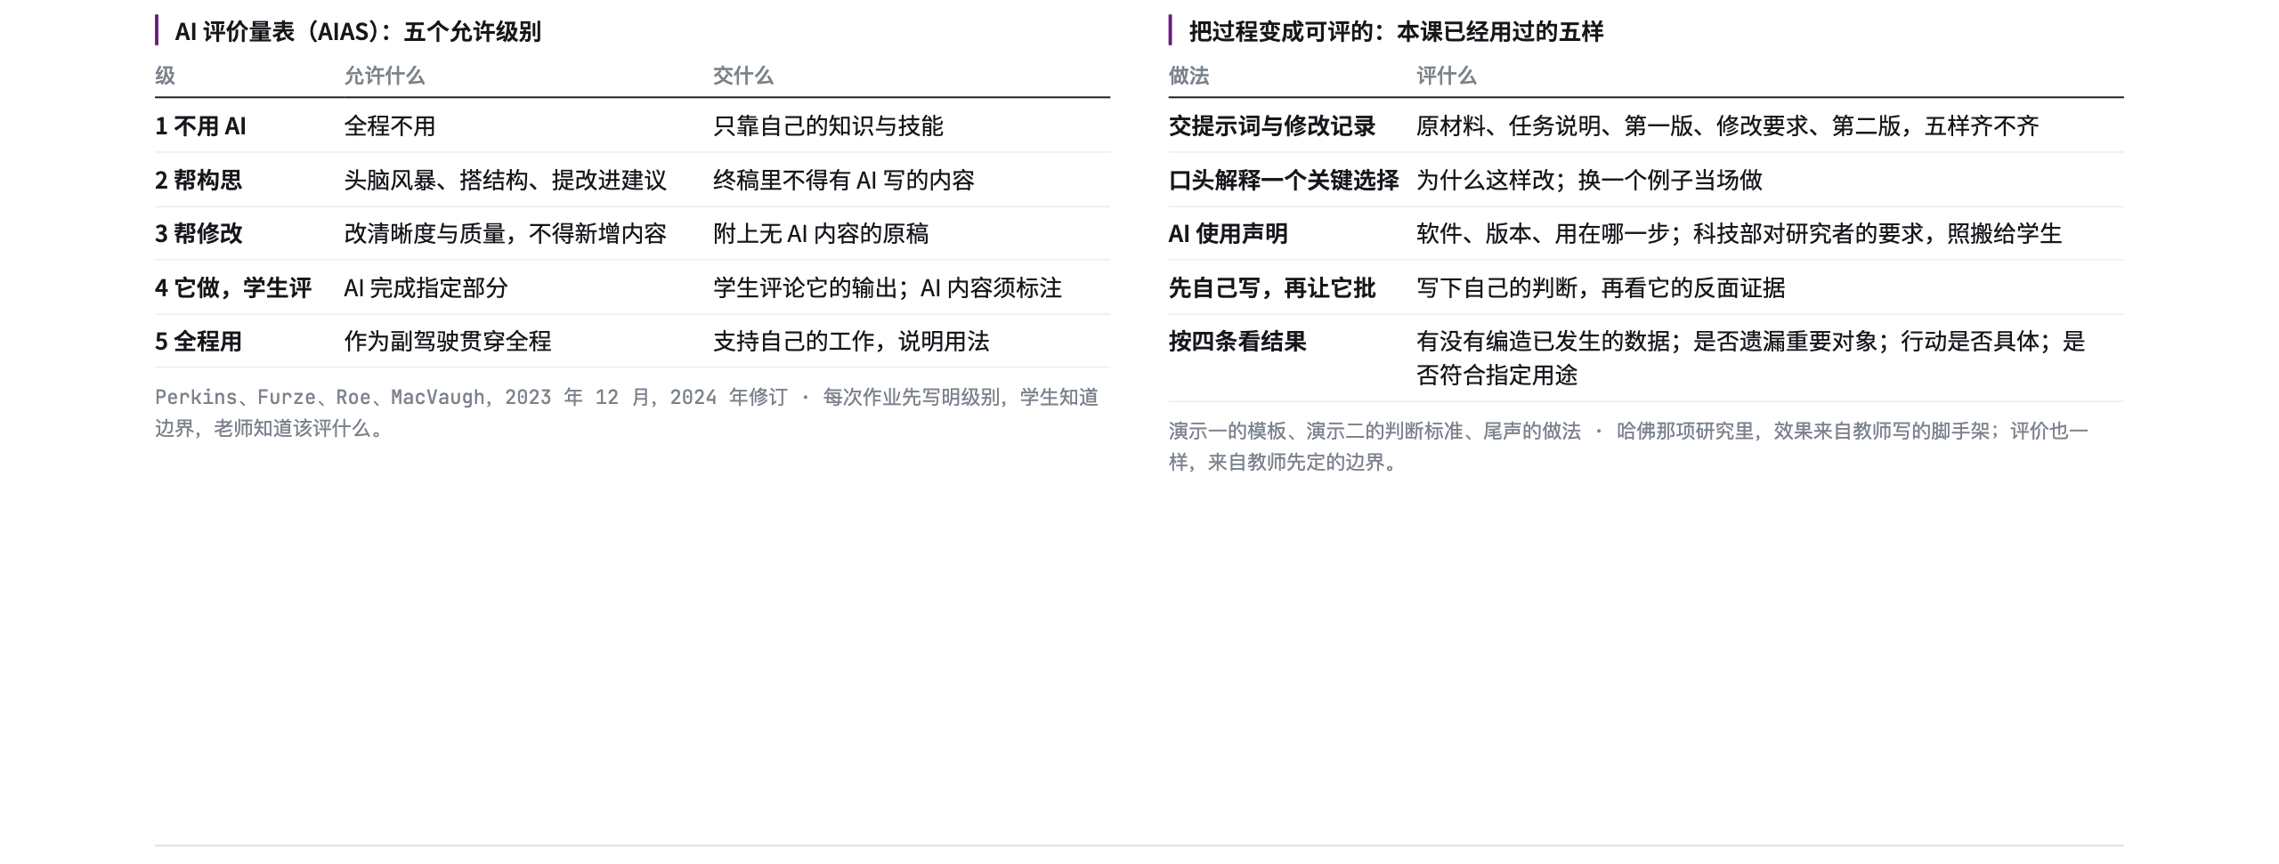
第四章 · 回到大学 · 评价怎么改 35
评价怎么改：先分级，再看过程
知识一问就有，考知识的题就要少。先给每次作业定允许级别，再把过程与判断变成可评的东西。分级有现成框架，规矩已有先例。
Perkins et al., The AI Assessment Scale (AIAS), arXiv 2312.07086 v2（2024-04），JUTLP 21(6) 2024，原文本轮核对 · 科技部《负责任研究行为规范指引（2023）》 · 本课 P19 / P36 / P41 · 框架长期有效 · 校规为会变的信息 · 核验 2026-09-11
Notes:
左表读第 2、4 级。右表读第一行和最后一行。说：先定级别，再评过程。

Slide 38
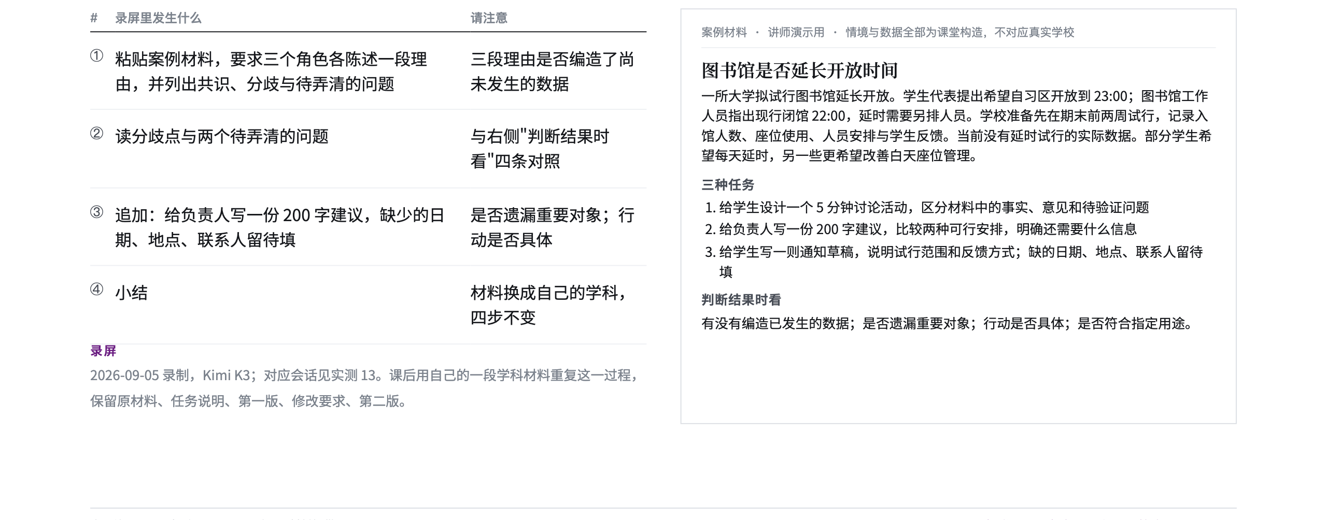
第四章 · 回到大学 · 演示二，录屏 36
演示二：用学科材料完成一次协作
图书馆延长开放案例：先让它以三个角色各陈述理由，再写一份 200 字建议并指出缺少的信息。
本课练习册 · 实测 13 · 录屏随课程材料提供 · 实测记录 · 每次开课重录 · 核验 2026-09-05
Notes:
播放录屏，边放边讲。请两位老师说出他们看到的一处编造或遗漏。

Slide 39
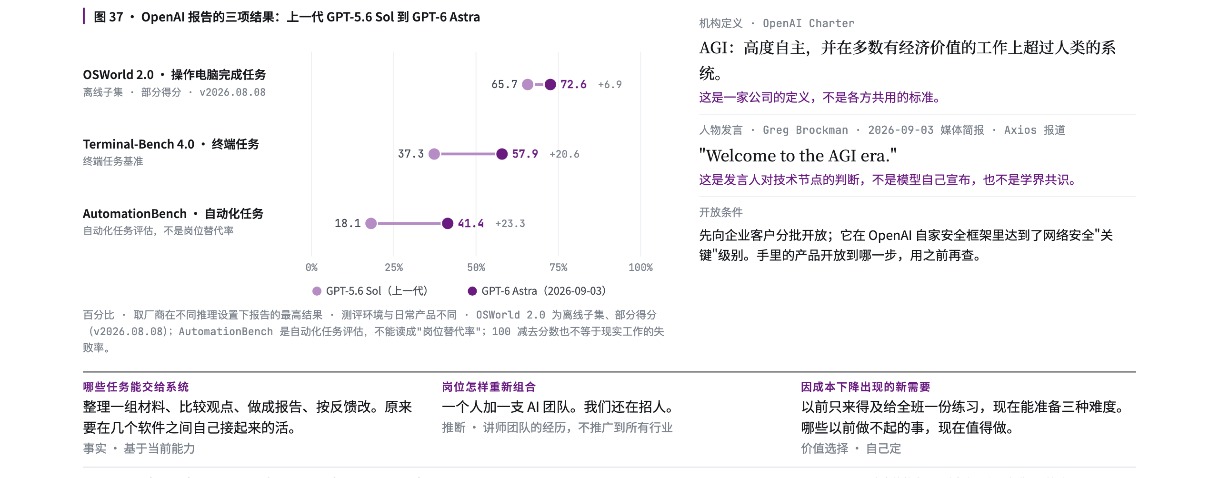
尾声 · 认知与价值观 · 怎样读一次发布 37
怎样读一次发布：以 GPT-6 Astra 为例
读一次发布，拆开看三样：厂商自己报的分数，用词是谁定义的，那句话是谁在什么场合说的。主意自己拿。
openai.com/index/gpt-6-astra（2026-09-03）· openai.com/charter · axios.com 2026-09-03 · 会变的信息 · 以官方页当日为准 · 核验 2026-09-05
Notes:
两分钟。三块各一句，不展开跑分。叫 GPT-6 也好，叫 AGI 也好，要核的东西没有变。

Slide 40
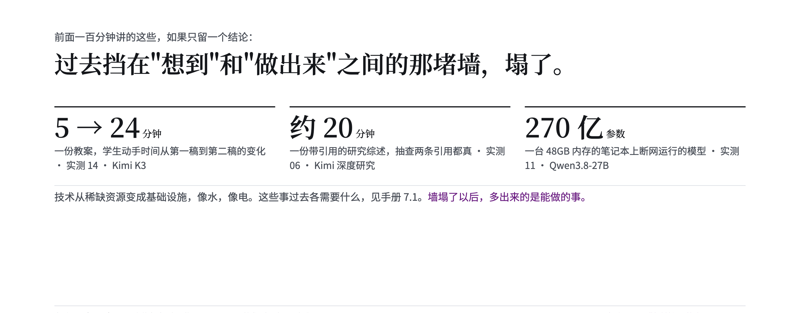
尾声 · 认知与价值观 · 技术平权：那堵墙塌了 38
那堵墙塌了：技术从稀缺变成基础设施
过去，"我有一个想法"与"这件东西真的存在"之间，隔着一个技术团队和一笔预算。现在中间隔着的，是愿不愿意坐下来，把它讲清楚。
实测 06 / 11 / 14 · 七件事对照表见学员手册 7.1 · "技术平权"为通行表述 · 实测记录 · 讲师判断 · 核验 2026-09-05
Notes:
语速降到全场最慢。大字念完停两秒。三个数各一句。"我是学计算机的"那句一句带过。

Slide 41
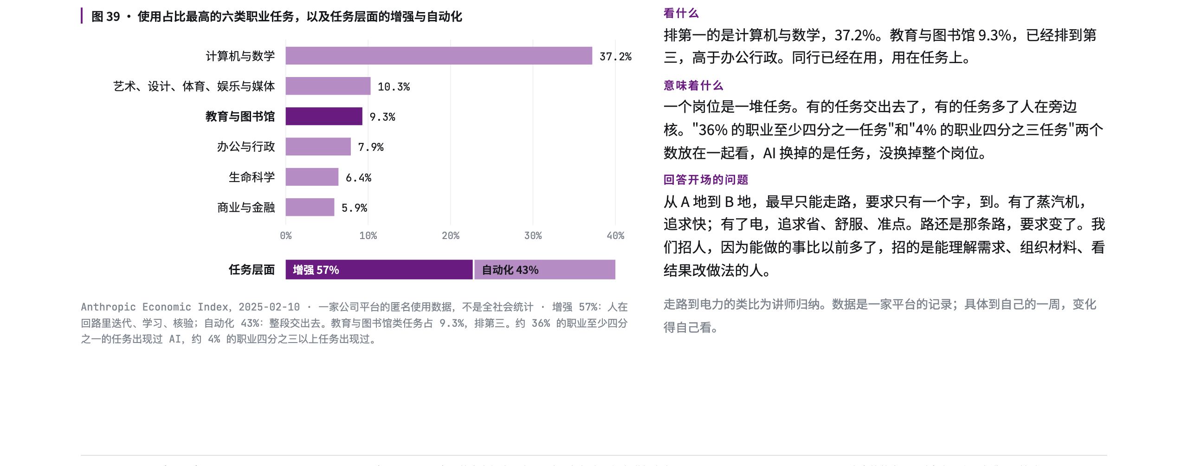
尾声 · 认知与价值观 · 工作更容易完成以后，新的需要从哪里来 39
为什么还在招人：变的是任务，不是整个岗位
工具每变一次，人追求的东西就往上走一层。约一百万次对话里，57% 的任务人参与迭代与核验，43% 整段交出去。
anthropic.com/news/the-anthropic-economic-index（2025-02-10）· 数字为报告原文 · 类比与招人口径为讲师本人 · 会变的信息 · 以官方页当日为准 · 核验 2026-09-05
Notes:
先请两位老师各一句。再指教育那根条、底部 57 / 43。走路到电力的类比讲慢。末句：那多出来的事，该做哪些，谁来定。

Slide 42
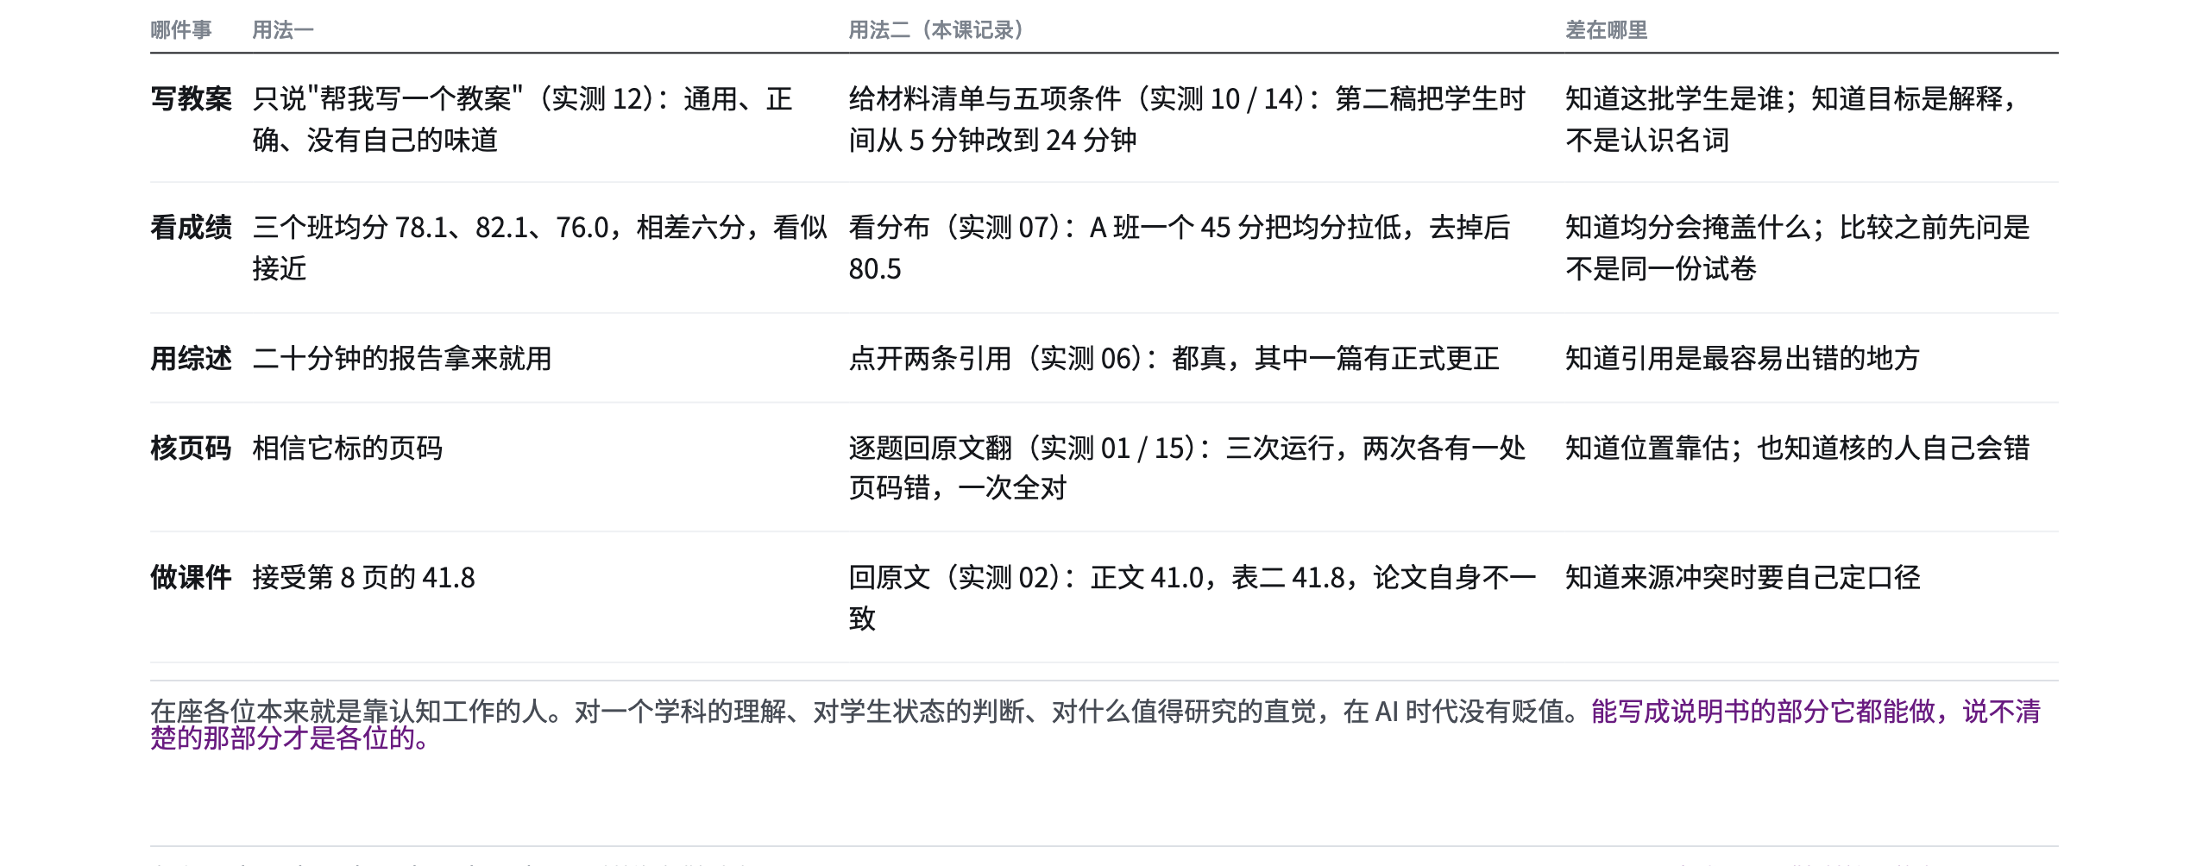
尾声 · 认知与价值观 · 工具一样了，人为什么不一样 40
同一个工具，两种用法：差在认知
技术把人和人拉平了，认知把人和人拉开了。这里的认知很窄，只有两件事：定义问题，选择值得做的事。拉开的距离，跟账号权限、会员等级无关。
实测 01 / 02 / 06 / 07 / 10 / 12 / 14 · 判断句为讲师本人 · 实测记录 · 讲师判断 · 核验 2026-09-05
Notes:
五行各念第一列与最后一列。核心句念完停三秒。

Slide 43
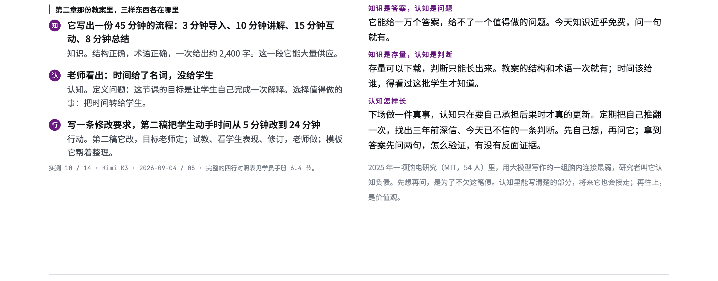
尾声 · 认知与价值观 · 知识与认知，为什么要分开讲 41
知识可以交给它，认知不能：回到那份教案
知识是事实、公式、条文、步骤，可以检索、复制、交给系统。认知在这里只指两件事：定义问题，选择值得做的事。
实测 10 / 14 · 知识与认知的区分为讲师归纳，认知按"定义问题、选择值得做的事"取窄义 · Kosmyna et al. 2025, arXiv 2506.08872（单一研究）· 四行对照表见手册 6.4 · 长期有效 · 核验 2026-09-05
Notes:
左边知、认、行各一句。右边两条差别、两条路。末句预告价值观。

Slide 44
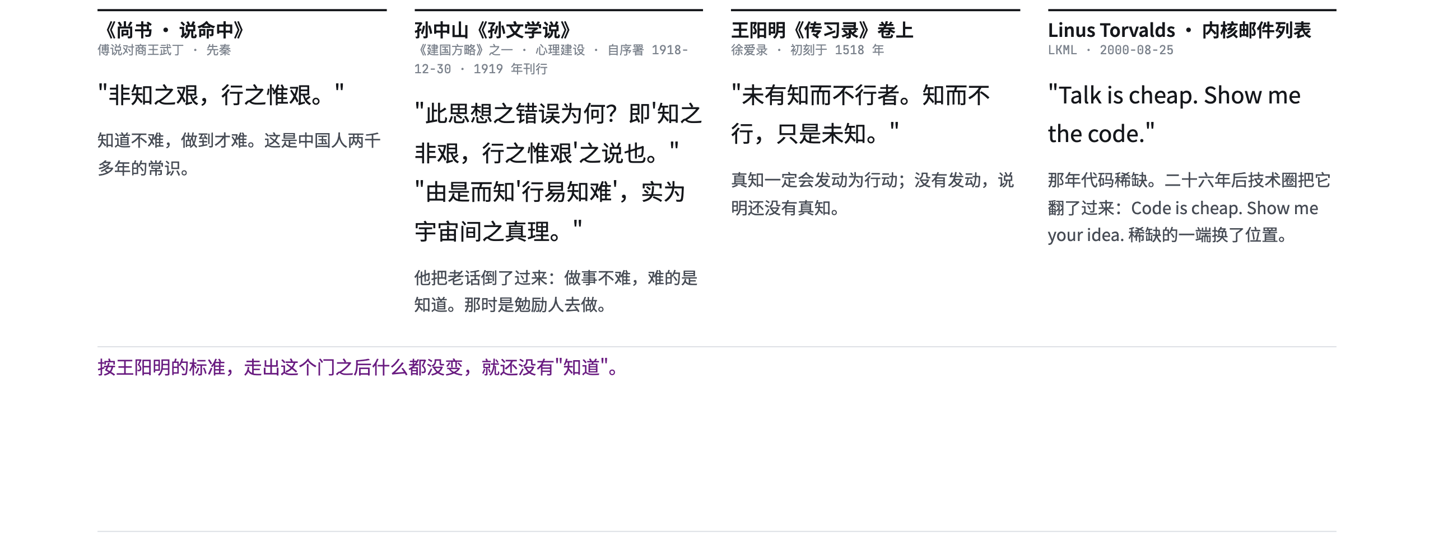
尾声 · 认知与价值观 · 知道了以后呢 42
行易知难：知道了，就是做到了
一百多年前的四个字，今天成了事实。机器把"行"接了过去，难的不是做到，难的是知道。
《尚书·说命中》· 孙中山《孙文学说》1919（zh.wikisource.org 心理建设 自序、第五章）· 《传习录》卷上徐爱录 · LKML 2000-08-25 · "Code is cheap"为流行表述，不指定出处 · 引文为简体转写 · 长期有效 · 核验 2026-09-05
Notes:
四段原文各念一次，按时间顺序。"行易知难"停一拍。"难的不是做到，难的是知道"只说一次，不加重音。

Slide 45
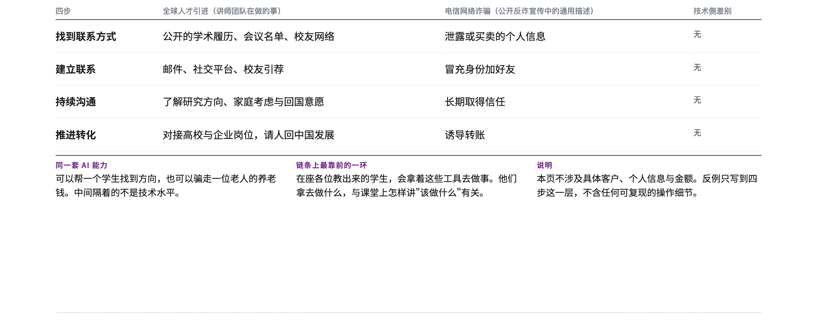
尾声 · 认知与价值观 · 技术这一侧有区别吗 43
同一套架构，两种用途
所有找人、建立联系、持续沟通、推进转化的系统，技术上拆开都是同样四步。区别全在人这一侧。
中间一列为讲师团队的实践 · 反例为公开反诈宣传中的通用描述，不引具体案例 · 长期有效 · 讲师判断 · 核验 2026-09-05
Notes:
音量再降一档。四行的"无"逐个指。最后一句交给听众：链条上最靠前的一环。

Slide 46
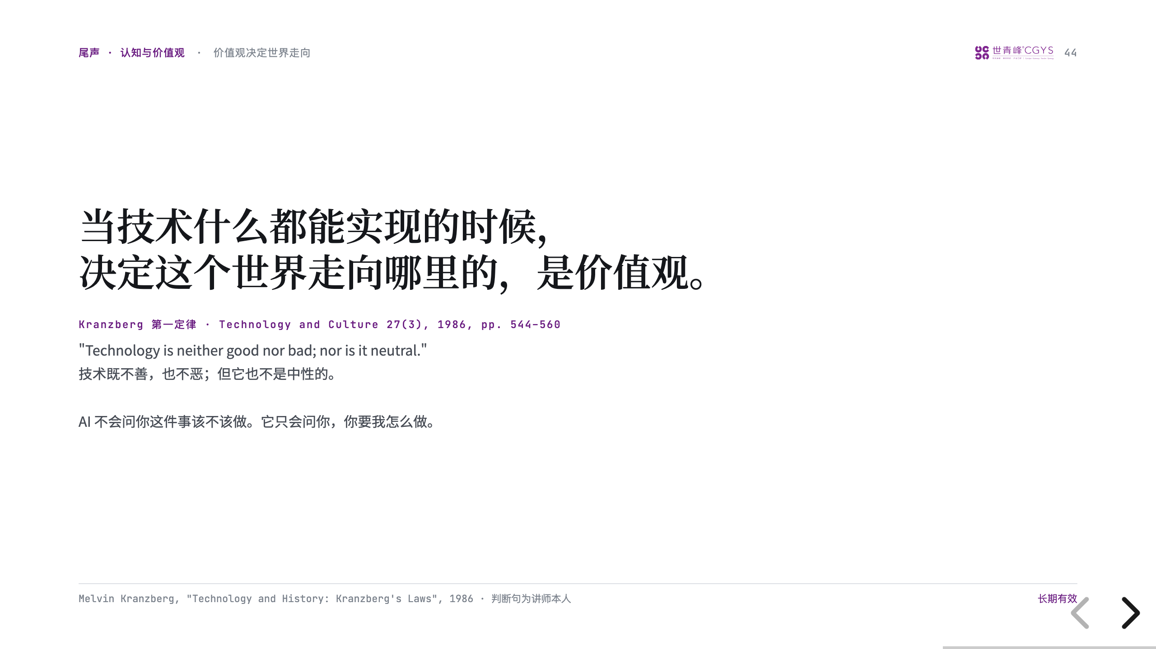

Slide 47
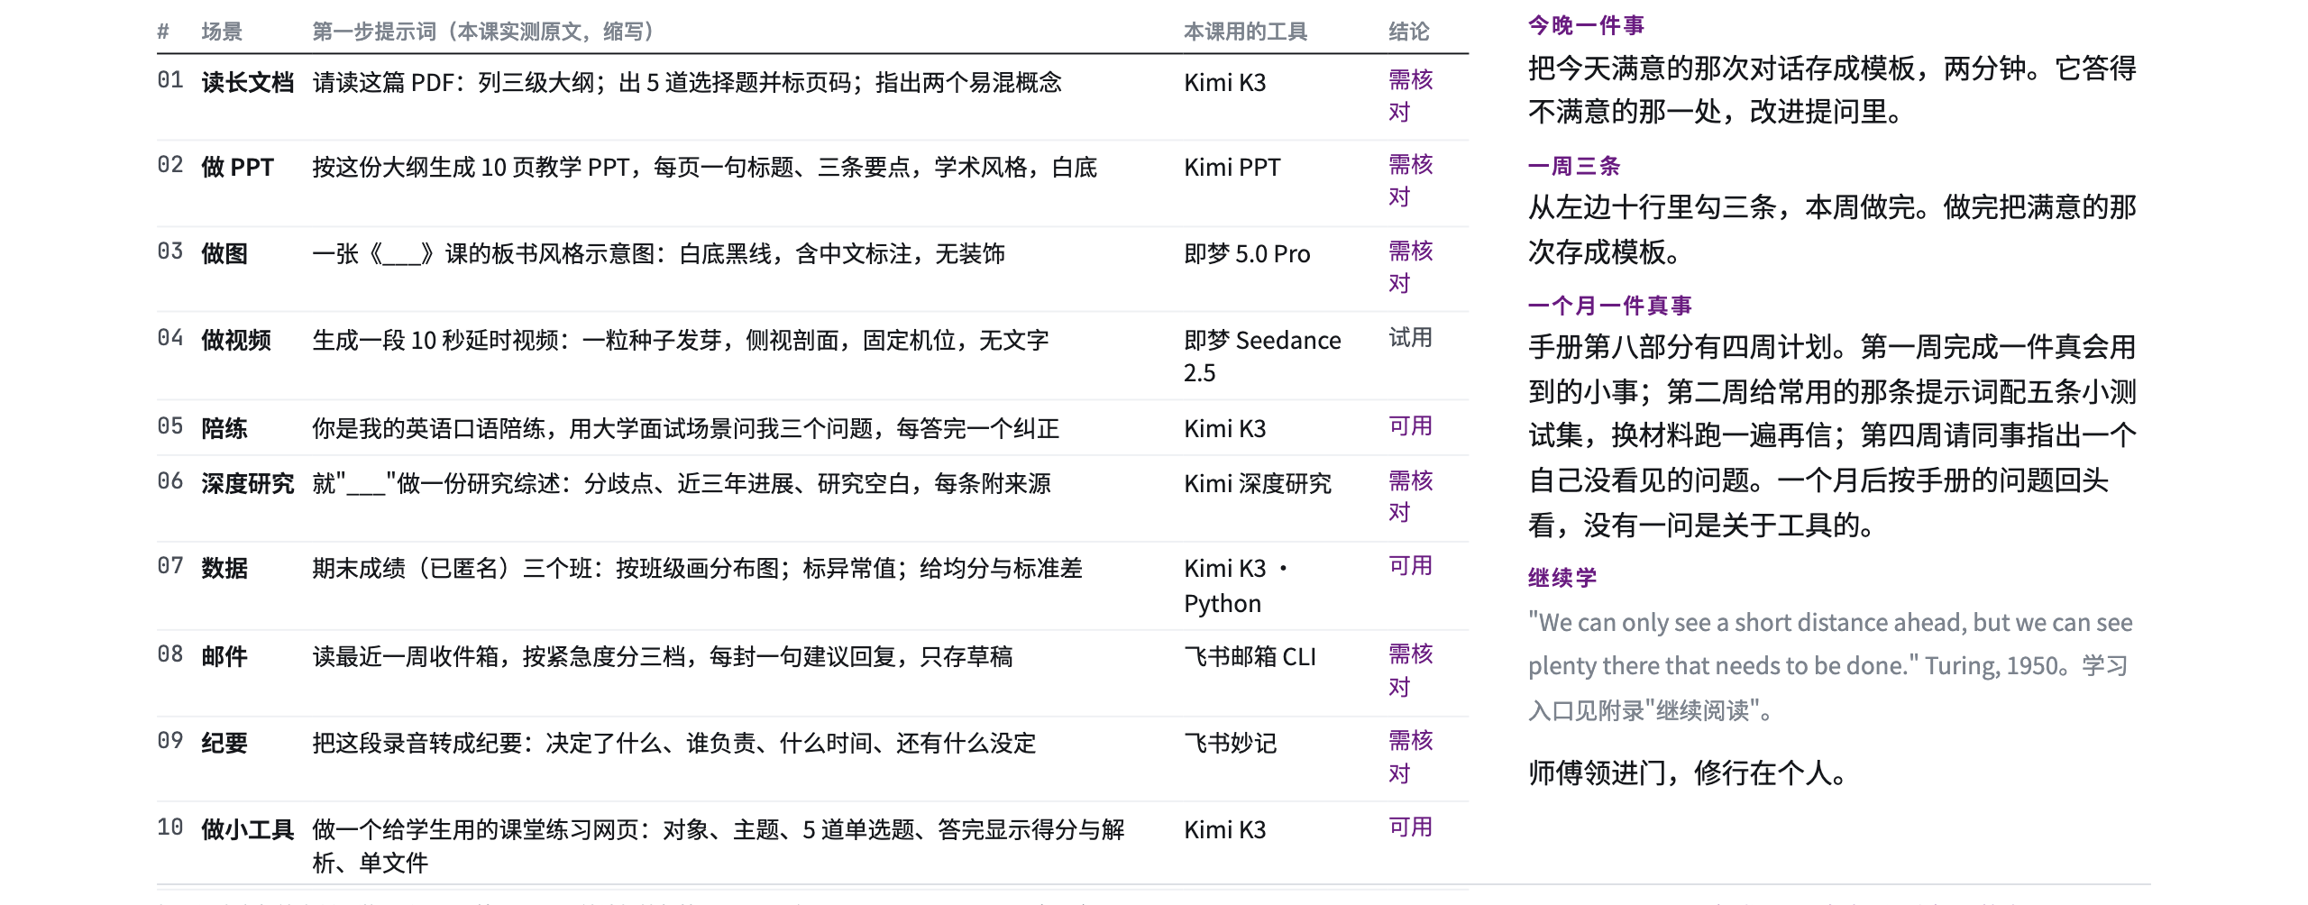
尾声 · 认知与价值观 · 两个半小时，三句话，一张纸 45
修行清单：一周做三条
两个半小时压回三句话：代码不再稀缺，稀缺的是你想做什么；行易知难；判断力和价值观，是老师能给学生的最后两样东西。
提示词全文与补全版见学员手册工具箱 9.1 · 结论标签与第 27 页一致 · Turing, Mind LIX(236), 1950, p. 460 · 实测记录 · 每次开课重跑 · 核验 2026-09-05
Notes:
语速放回平常。两句话各停一秒。纸发到手上，当场勾一条这周先做的。

Slide 48
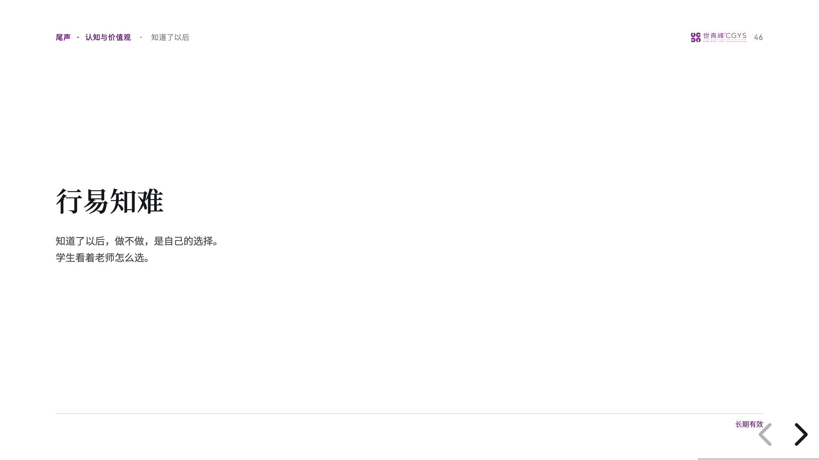

Slide 49
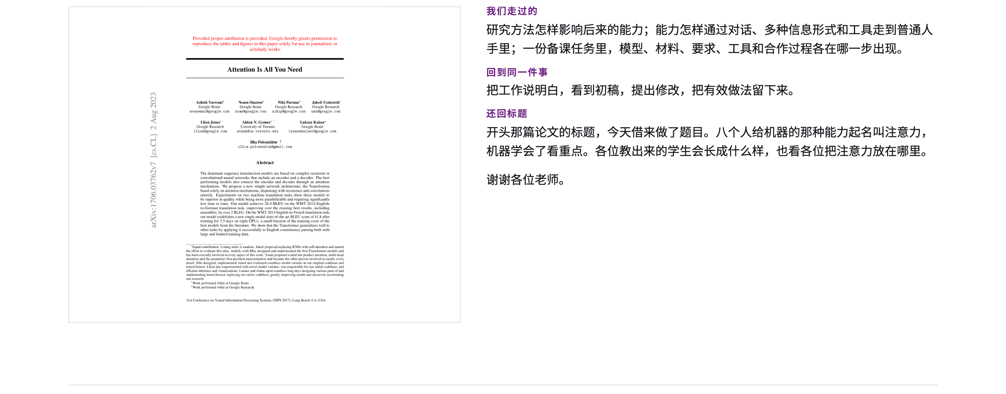
尾声 · 认知与价值观 · 回到开场 47
Attention Is All You Need
开场是一个翻译问题，一路走到一份教案。论文里的注意力是处理信息的机制；当课程题目，它问的是人的问题。
arXiv 1706.03762 · 长期有效 · 核验 2026-09-05
Notes:
慢。三句还回标题，读完停三秒。

Slide 50
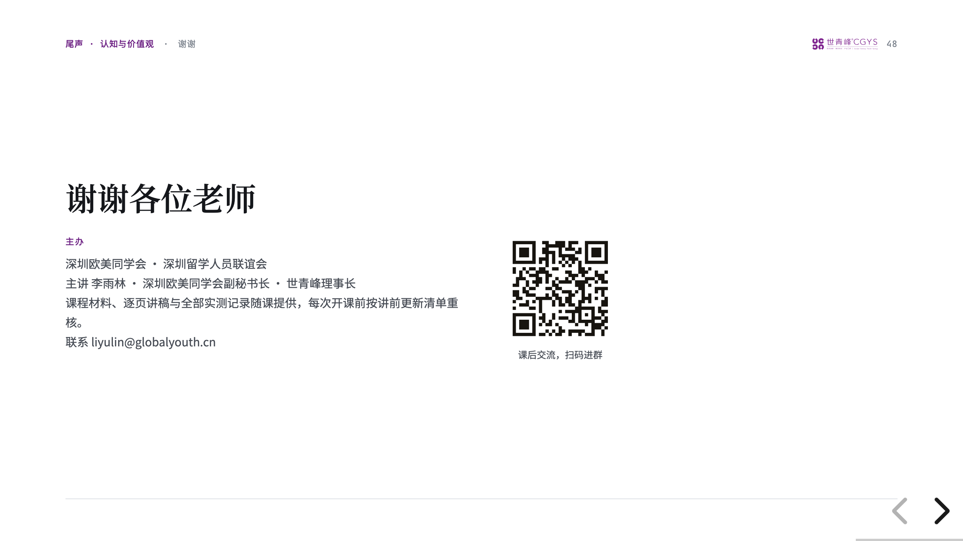

Slide 51

答疑 · 把问题带回自己的学科 49
把问题带回自己的学科
先说明自己的学科和想交给它的那件事，再提问。
· 核验 2026-09-05
Notes:
开放提问。每个问题先问：你的学科、你想交的事。

Slide 52

附录 · 选读 · 八位作者与后来的探索 50
八位作者与后来的探索
脚注写明贡献相同、顺序随机。九年后八人去了八个方向，是这篇论文之后的缩影。
各公司官网与公开报道，2026-09 · 人物去向为当期信息 · 会变的信息 · 以官方页当日为准 · 核验 2026-09-05

Slide 53

附录 · 选读 · 商学院的例子：品牌出海 51
选读：商学院的例子，品牌出海怎么用它
出海也拆成同样几步：先让它列要查清的问题和去哪核实，再交一段文案的本地化，逐条核它给的机构与法规。清单能用，判断留给懂市场的人。
实测 18（2026-09-11）· 它给的机构与法规逐个核官网 · 情境为课堂构造 · 实测记录 · 每次开课重跑 · 核验 2026-09-11
Notes:
选读页。读第一行和"我核的"一列，指改写里的一处调整。

Slide 54

附录 · 备查 · 原始实测与修订记录 52
原始实测与修订记录
本课每一处"实测、已核、需核"均可回溯。记录在下列文件中，每次开课重跑一遍。
原始记录与事实台账随课程材料提供 · 实测记录 · 核验 2026-09-05

Slide 55

附录 · 选读 · 给 AI 写一份个人档案 53
选读：给 AI 写一份个人档案
岗位说明书写的是它扮演谁，个人档案写的是它在为谁工作。五个文件，一次采访式填写，此后每个新会话都从这里开始，不必每次重新介绍自己。
模板与提示词全文见学员手册工具箱 9.3 · 结构为本课自用 · 长期有效 · 核验 2026-09-05
Notes:
选读页，时间富余时讲。左边五个文件各一句，右边只读规则那一段。

Slide 56

附录 · 选读 · 继续阅读 54
继续阅读：一手来源
只列官方文档、论文与一手课程页。先有一件正在做的事，再去阅读。
信息截至 2026-09，以官方为准 · 长期有效 · 核验 2026-09-05

